Slide 1

Видання 26.10
Диплом
з Біткоїна
Фінансова освіта для епохи Біткоїна

Slide 2

Модуль 1
Розуміння грошей
Проблема: Як працюють і змінюються грошові системи?
Notes:
Джерело: My First Bitcoin, «Біткоїн-диплом: посібник для студентів», видання 26.10, модулі 1–4 та вступні очікування щодо навчання. Адаптовано за ліцензією Creative Commons «Із зазначенням авторства — Поширення на тих самих умовах 4.0 Міжнародна»; ця презентація поширюється за тією самою ліцензією. Ця презентація є допоміжним засобом для занять під керівництвом викладача. Адаптуйте приклади, вправи, темп і спосіб викладання, зберігаючи зміст навчальної програми, обов’язкові компетентності та вимоги безпеки. Фіксованої тривалості заняття не передбачено.

Slide 3
Знання передують діям
Спершу навчайтеся · починайте з малого · рухайтеся повільно
Купівля, власні кошти чи особистий гаманець не потрібні
Для проходження курсу не потрібні особистий пристрій чи інтернет
Доступні підготовлені матеріали, симуляції та практичні вправи без доступу до інтернету
Цей курс має освітню мету й не надає фінансових, інвестиційних, юридичних чи податкових порад. Він не рекомендує купувати, продавати чи зберігати біткоїн або брати позики під його заставу й не обіцяє зростання ціни.
Диплом з Біткоїна · Модуль 1
Notes:
Дотримуйтеся цих обмежень у всіх чотирьох модулях. Поясніть ризики для конфіденційності й безпеки та ризики втрати коштів перед будь-якою необов’язковою практикою з реальними операціями на невеликі суми.

Slide 4

Не довіряйте, перевіряйте
Диплом з Біткоїна · Модуль 1

Slide 5
Обговорення та очікування щодо конфіденційності
Перевіряйте докази; розрізняйте факти, думки та гарантії
Ставте ідеї під сумнів із повагою; зазначайте, у чому ви не впевнені
Зберігайте особисті історії та фінансову інформацію в таємниці
Жодного тиску щодо купівлі, продажу чи розкриття інформації про свої активи
Отримуйте дозвіл, перш ніж записувати чи поширювати вміст чийогось екрана, роботу або інформацію, що дає змогу ідентифікувати особу. Ніколи не поширюйте справжні приватні ключі чи слова для відновлення.
Ціна Біткоїна може різко змінюватися. Помилки, шахрайство, втрата секретних даних або неспроможність зберігача активів виконати свої зобов’язання можуть призвести до безповоротної втрати коштів; дійсні платежі зазвичай важко або неможливо скасувати.
Диплом з Біткоїна · Модуль 1

Slide 6

Вступні запитання про гроші
Навіщо людям потрібні гроші?
Що робить щось грошима?
Хто може створювати або контролювати гроші, якими ви користуєтеся?
Чому ваші гроші мають цінність?
Чи можна за них купити стільки ж, як і раніше?
Диплом з Біткоїна · Модуль 1
Notes:
Використовуйте обговорення джерела, щоб відрізнити факт, який можна перевірити, від думки, що потребує критеріїв і доказів. Не просіть розкривати особисту фінансову інформацію.

Slide 7
Чому існують гроші
Гроші — це актив, який люди приймають, бо очікують, що інші прийматимуть його в майбутньому.
Спеціалізація та обмін
Співпраця між незнайомцями
Ціни, борги, доходи та заощадження
Цінність у часі та просторі
Коротке запитання
Яку проблему обміну чи координації допомагають розв’язати гроші?
Диплом з Біткоїна · Модуль 1

Slide 8

Функції грошей
Засіб обміну: оплата товарів і послуг
Одиниця обліку: спільні ціни та облікові записи
Засіб збереження вартості: збереження вартості з плином часу
Одна форма грошей може виконувати певну функцію краще за іншу. Кожна форма несе ризики для купівельної спроможності.
Диплом з Біткоїна · Модуль 1

Slide 9
Властивості корисних грошей
Довговічність: придатність до використання протягом тривалого часу
Портативність: легкість переміщення або переказу
Подільність: малі та великі суми
Взаємозамінність: взаємозамінні рівноцінні одиниці
Обмеженість: обмеження на збільшення пропозиції
Прийнятність: готовність приймати їх
Можливість перевірки та розпізнавання: справжні одиниці, які можна розпізнати
Жодна форма грошей не є досконалою за всіма критеріями. «Надійні гроші» — це оцінне судження: визначте критерії та послідовно порівнюйте за ними.
Мисліть критично
Які властивості мали значення, коли ви обирали один вид грошей або активу замість іншого?
Диплом з Біткоїна · Модуль 1

Slide 10
Бартер і подвійний збіг потреб
Прямий обмін товарами чи послугами
Обидві сторони мають бажати того, що пропонує інша
Водночас і в потрібних кількостях
Труднощі з подільністю, псуванням, ціноутворенням і заощадженням
Гроші відокремлюють продаж від купівлі
Диплом з Біткоїна · Модуль 1
Notes:
Використайте приклад із джерела: Аміна має рис і хоче взуття; Луїс має взуття і хоче олію для приготування їжі; Мей має олію для приготування їжі й потребує ремонтних робіт. Чітко відокремте невдалі спроби прямого обміну від подальшого розв’язання за допомогою грошей.

Slide 11

Диплом з Біткоїна · Модуль 1

Slide 12

Диплом з Біткоїна · Модуль 1

Slide 13

Дефіцитність, цінність та
обмін
Обмеженість: одне використання унеможливлює інше
Суб’єктивна цінність: потреби, уподобання та обставини
Обмін: обидві сторони віддають перевагу тому, що отримують
Альтернативна вартість: найкраща альтернатива, від якої відмовилися
Часова перевага: зараз у порівнянні з пізніше
Компроміс: вигода, що має свою ціну
Сама лише обмеженість не гарантує цінності; попит теж має значення.
Диплом з Біткоїна · Модуль 1
Notes:
Використовуйте наведений у посібнику приклад із доступністю води та повсякденні рішення. Нагальні потреби можуть обґрунтовано посилювати перевагу, яку надають теперішньому.

Slide 14
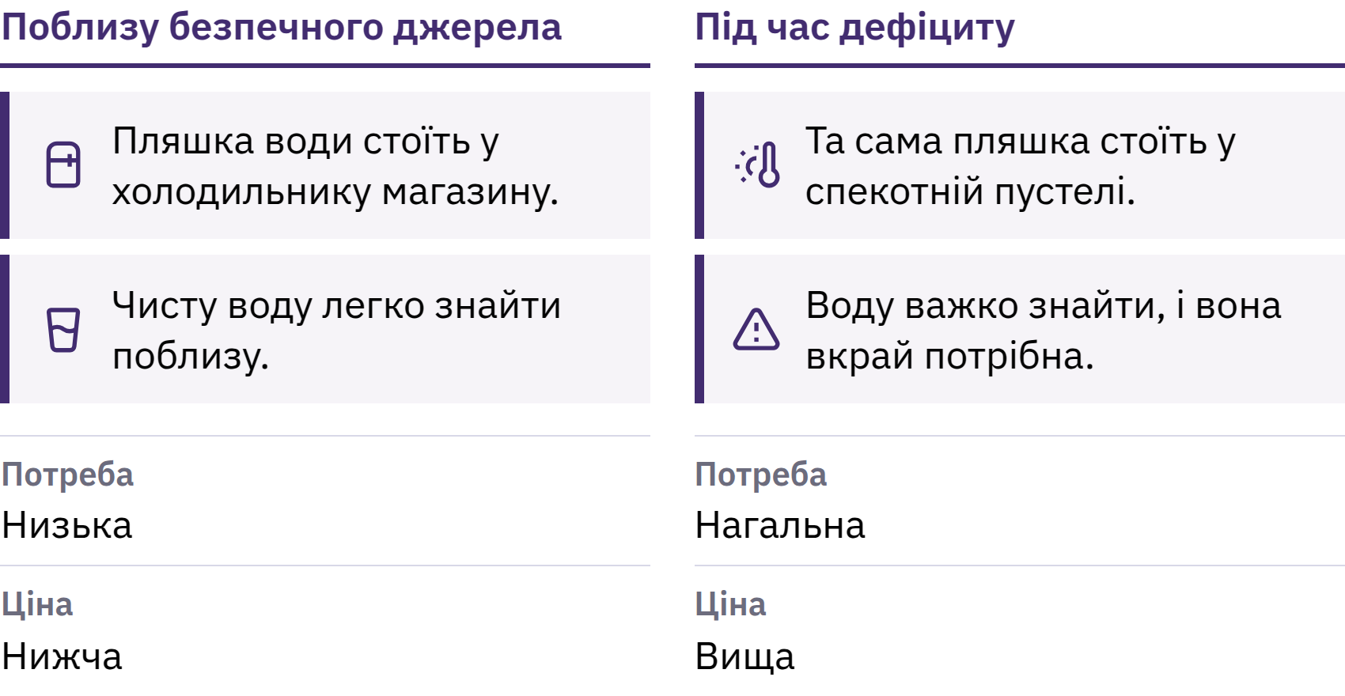

Slide 15

Альтернативна вартість
Диплом з Біткоїна · Модуль 1

Slide 16
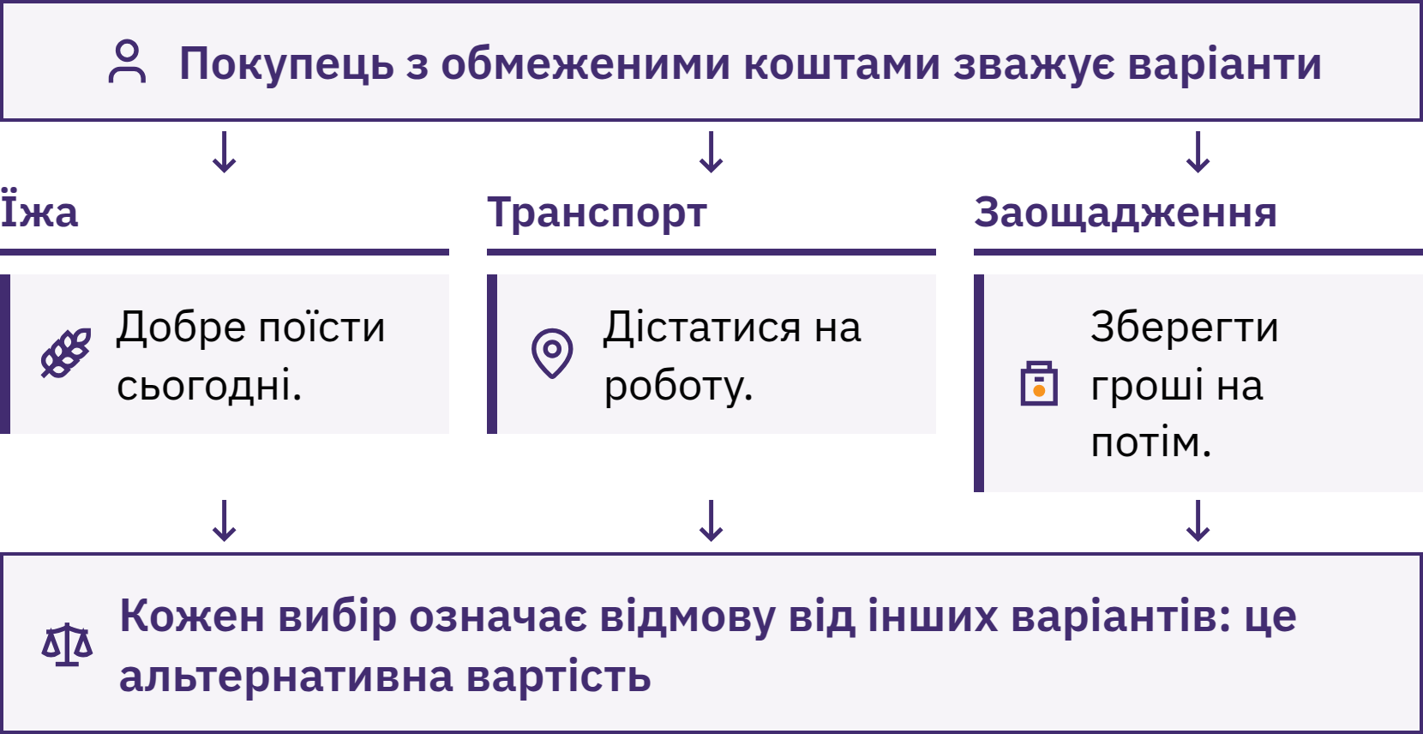

Slide 17
Від бартеру до цифрових грошей
Прямий обмін, дарунки, зобов’язання та боргові записи
Товарні гроші: товари, що мають й інше застосування
Стандартизовані монети: розпізнаваність; можливе зниження вмісту дорогоцінного металу
Забезпечені паперові гроші: вимоги, що підлягають погашенню; довіра до емітента
Банки та державні гроші: обіцянки установ
Цифрові платежі: інструкції, що змінюють записи
Різні форми співіснували; суспільства не проходили одну й ту саму послідовність етапів. Зручність часто призводила до залежності від емітентів і посередників.
Диплом з Біткоїна · Модуль 1
Notes:
Поясніть золотий стандарт і різні правила обміну паперових грошей, забезпечених золотом, на золото. Картка або телефон передає інструкції, а не містить гроші. Звичайний банківський депозит — це зобов’язання банку перед його клієнтом.

Slide 18
Фіатні гроші
Фіатні гроші — це валюта, затверджена державою, яку не можна обміняти на фіксовану кількість певного товару, наприклад золота.
Центральний банк: грошова база, монетарна політика, розрахунки
Комерційні банки: депозити, платежі, кредити
Держава: податки, видатки, закони
Люди та підприємства: праця, ціни, обмін
Загальне визнання та мережеві ефекти
Зручні платежі та гнучке кредитування зумовлюють залежність від установ. Пропозиція грошей, доступ до них і правила можуть змінюватися; норми щодо законного платіжного засобу різняться залежно від юрисдикції.
Диплом з Біткоїна · Модуль 1

Slide 19
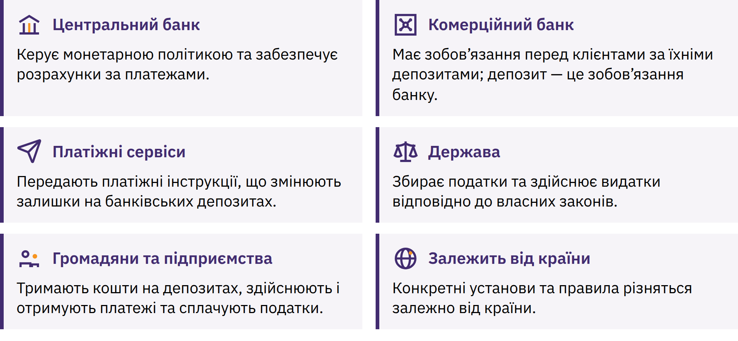

Slide 20

Розгляньте місцевий платіж
Оберіть звичайний платіж або скористайтеся вигаданим сценарієм.
За що здійснюється оплата? Яка валюта є одиницею обліку?
Чому одержувач приймає цю валюту?
Які установи, записи чи правила забезпечують її використання?
Що стає складнішим, якщо цю валюту перестають приймати або довіра до неї зникає?
Диплом з Біткоїна · Модуль 1

Slide 21
Банківська діяльність із частковим резервуванням
Банківські депозити: обіцянки виплатити кошти
Лише частина зберігається як негайно доступні резерви
Кредит зазвичай створює нові депозитні гроші
Погашення основної суми кредиту зменшує обсяг депозитних грошей
Капітал, ліквідність, кредитний ризик, фінансування, регулювання та попит обмежують кредитування
Ризик ліквідності: замало доступних коштів для зняття сьогодні.
Ризик неплатоспроможності: вартість активів менша за зобов’язання.
Масове зняття вкладів може ускладнити доступ до коштів. Страхування та кредитування з боку центрального банку можуть зменшити паніку, але обсяг покриття та правила різняться; захист не може усунути всі ризики.
Диплом з Біткоїна · Модуль 1
Notes:
Банки отримують процентні та комісійні доходи, покриваючи при цьому витрати й збитки. Не створюйте враження, що всі банки ось-ось збанкрутують або що кредитування нічим не обмежене. Розрізняйте зобов’язання банку та безпосереднє володіння розрахунковим активом.

Slide 22
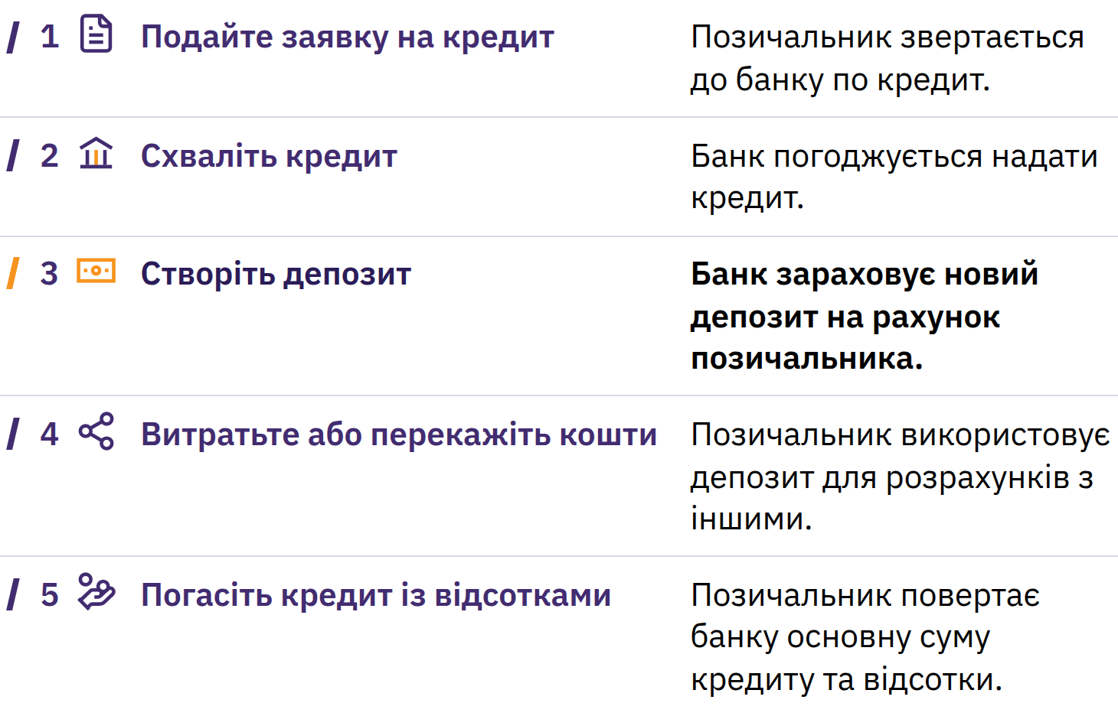

Slide 23
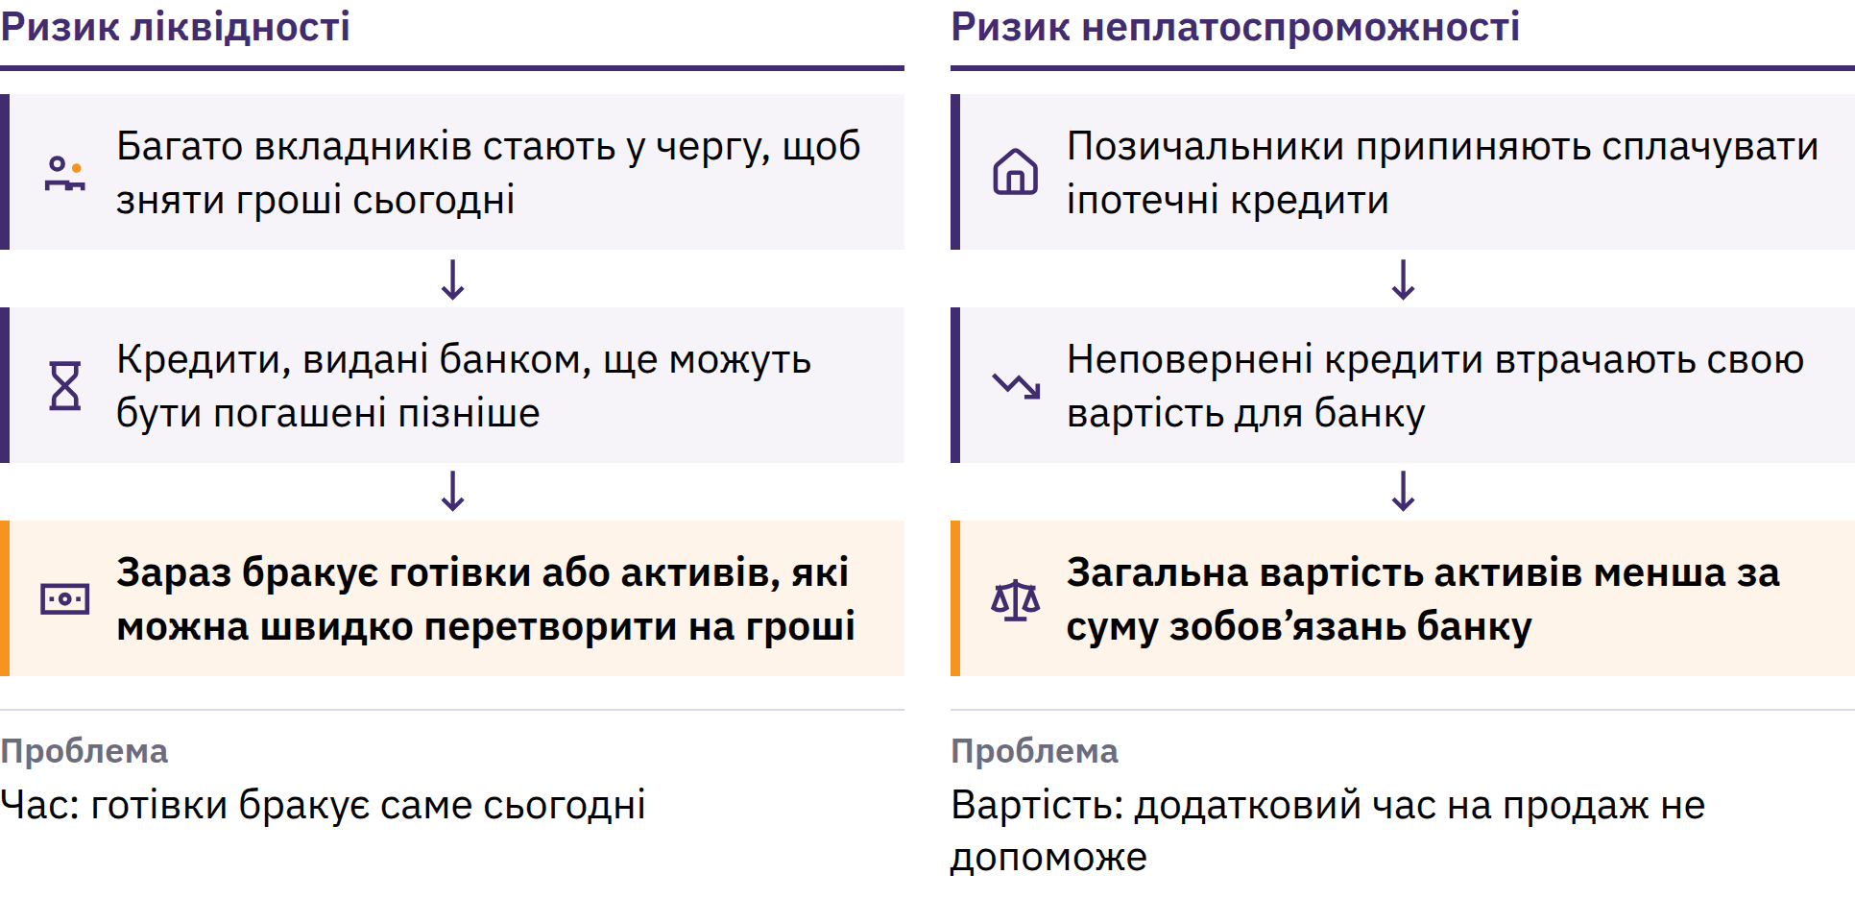

Slide 24

Диплом з Біткоїна · Модуль 1

Slide 25

Інфляція та купівельна
спроможність
Цінова інфляція: стійке зростання загального рівня цін
Купівельна спроможність: те, що можна купити за одну грошову одиницю
Той самий кошик: 100 → 110 грошових одиниць
Незмінний дохід або заощадження: менша купівельна спроможність
Збільшення обсягу грошей і кредитування може сприяти інфляції поряд із пропозицією, попитом, валютним курсом, податками, регулюванням і витратами. Зростання однієї ціни не відображає інфляцію загалом.
Диплом з Біткоїна · Модуль 1

Slide 26
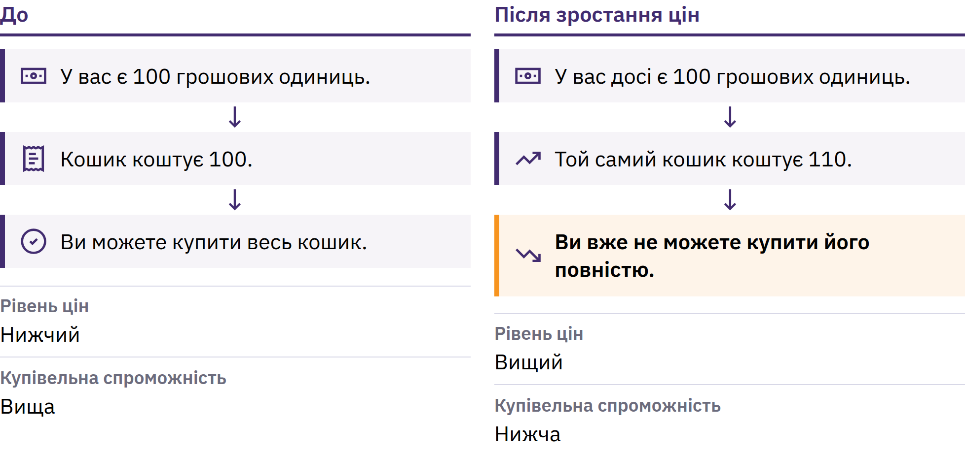

Slide 27
Порівняйте купівельну спроможність на місцевому рівні
Оберіть звичайний товар; запишіть його сьогоднішню ціну.
Порівняйте її з минулою ціною; за можливості перевірте дані в надійному джерелі.
Чи змінився дохід такими самими темпами? Що ще змінилося?
Порівняйте з офіційним показником інфляції та кошиком, на основі якого його розраховано.
Наслідки різняться для власників готівки, власників активів, позичальників і кредиторів; заробітна плата й ціни коригуються з різною швидкістю. Структура ваших витрат може відрізнятися від кошика, який використовують для вимірювання інфляції.
Зміна кошика чи методики не означає автоматично маніпуляцію; перевірте пояснення та задокументуйте зміну.
Диплом з Біткоїна · Модуль 1

Slide 28
Долар США як резервна валюта
Резервна валюта: зберігається для міжнародних платежів
Світові війни: зміни в економічній та фінансовій могутності
1944: Бреттон-Вудська система; валюти прив’язані до долара, долар — до золота
1971: офіційну конвертованість долара в золото припинено
Налагоджена торгівля, масштаб економіки та глибокі фінансові ринки
Частки резервних валют можуть змінюватися; центральні банки також зберігають інші валюти.
Диплом з Біткоїна · Модуль 1

Slide 29
Альтернативи для заощадження та збереження вартості
Дорогоцінні метали: фізичне володіння; витрати на зберігання та перевірку
Нерухомість: корисний актив; висока вартість входу, витрати на утримання, низька портативність
Акції: частка у власності продуктивного підприємства; ризики, пов’язані з бізнесом, ринком і зберіганням активів
Інші варіанти: іноземна валюта, облігації, підприємства, інструменти, освіта
Актив не виконує автоматично всіх функцій грошей. Жоден актив не гарантує збереження купівельної спроможності в кожній ситуації.
Податки можуть змінювати витрати й вигоди; правила різняться та змінюються. Цей курс не надає податкових консультацій.
Диплом з Біткоїна · Модуль 1

Slide 30
Цифрові валюти центральних банків (CBDC)
Цифрова валюта центрального банку (CBDC) — це цифрові фіатні гроші, випущені як зобов’язання центрального банку: право вимоги їхнього власника до нього.
Відрізняється від готівки та депозитів у комерційних банках
Можливі переваги для розрахунків або доступу
Можливі моніторинг, обмеження та прив’язка до особи
Централізована емісія та монетарна політика зберігаються
Варіанти реалізації різняться. Цифровий формат не означає автоматично децентралізованість, обмеженість пропозиції, конфіденційність або можливість незалежної перевірки.
Перевірте
Хто її випускає, хто може нею користуватися, які дані збирають і хто може блокувати платежі або змінювати правила? Що відбувається без підключення до мережі та які існують правові гарантії?
Диплом з Біткоїна · Модуль 1

Slide 31
Повторення: як гроші можуть зламатися?
Ключові висновки
Гроші узгоджують обмін, ціни та вартість у часі
Функції та властивості дають змогу порівнювати
Зручність передбачає компроміси щодо довіри, контролю та доступу
Пропозиція грошей, банківські ризики та інфляція по-різному впливають на людей
Альтернативи та цифрові валюти центральних банків також потребують ретельного оцінювання
Що робить ваші гроші корисними та які правила залежать від установ, яким ви довіряєте?
Час для роздумів
Яке одне запитання про гроші ви ставите тепер, хоча раніше його не ставили?
Диплом з Біткоїна · Модуль 1

Slide 32

Модуль 2
Як працює Біткоїн
Рішення: Чому було створено Біткоїн і як він реагує?

Slide 33

Чому було створено Біткоїн
Цифрові платежі вже існували
Централізовані розпорядники реєстрів: дозволи, дані, комісії та ризики збоїв
Дані, які можна копіювати: проблема подвійного витрачання
Біткоїн: спільна історія платежів без централізованого розпорядника реєстру
Біткоїн зменшує потребу в довірі до централізованих установ щодо емісії та остаточних розрахунків; він не усуває всіх потреб у довірі чи ризиків.
Біткоїн: мережа та протокол · біткоїн: актив · BTC: скорочене позначення суми
Диплом з Біткоїна · Модуль 2

Slide 34
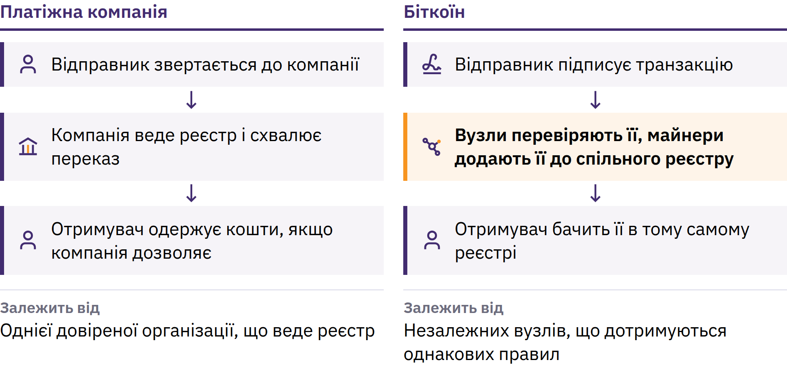

Slide 35
Пошук цифрових і децентралізованих грошей
Шифропанки: конфіденційність і свобода завдяки криптографії
Шифрування: захищає конфіденційність повідомлень
Цифрові підписи: підтверджують авторизацію без розкриття секретного ключа
Мета: жодного єдиного емітента, сервера чи адміністратора
Попередні частини головоломки
DigiCash: конфіденційні платежі; залежність від центральної компанії
Hashcash: обчислювальні витрати для протидії зловживанням
Bit Gold, b-money, RPoW: концепції та експерименти зі створення дефіцитних активів
BitTorrent: одноранговий обмін інформацією, а не грошима
Диплом з Біткоїна · Модуль 2

Slide 36

Ранні форми цифрових
грошей і подвійне
витрачання
Подвійне витрачання — це спроба надіслати ту саму цифрову одиницю двом одержувачам.
Центральна база даних: одна довірена сторона, що ухвалює рішення
Біткоїн: однорангове широкомовне поширення та підписи
Майнери: блоки та доказ роботи
Вузли: незалежна перевірка
Спільний запис: дійсна історія з найбільшим обсягом накопиченої роботи
Диплом з Біткоїна · Модуль 2
Notes:
Збережіть зв’язність відповіді з п’яти частин. Попередні пропозиції містили окремі складові; уникайте враження, що кожна з них була повноцінною децентралізованою валютою.

Slide 37
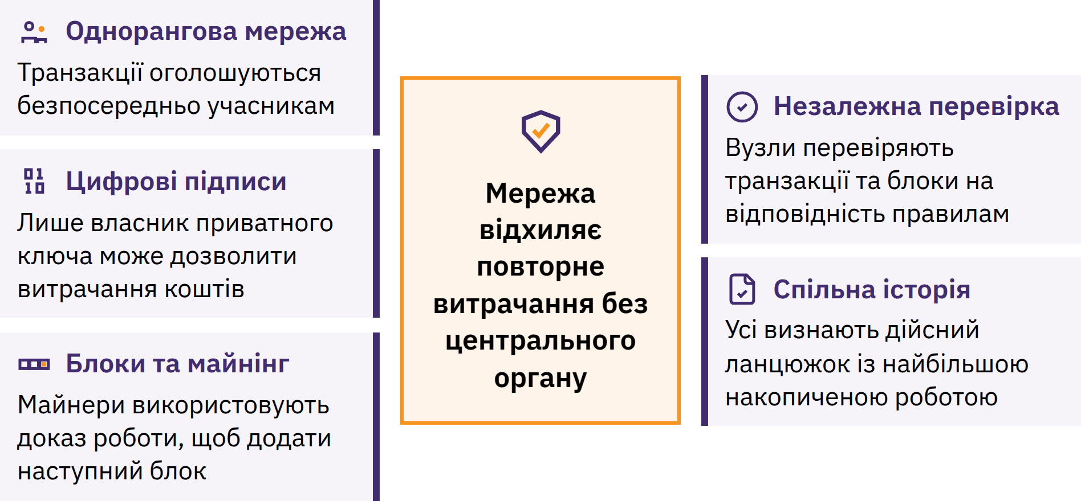

Slide 38

Цифрова дефіцитність і
перевірювана пропозиція
Дійсні одиниці відрізняються від недійсних копій
Подвійні витрати відхиляються
Публічна історія транзакцій і підписи
Доказ роботи та незалежні перевірки дотримання правил
Обмеження пропозиції пов’язане з децентралізацією та перевіркою
Письмової заяви про обсяг пропозиції недостатньо: хто може її перевірити й хто міг би змінити цей обсяг?
Диплом з Біткоїна · Модуль 2

Slide 39
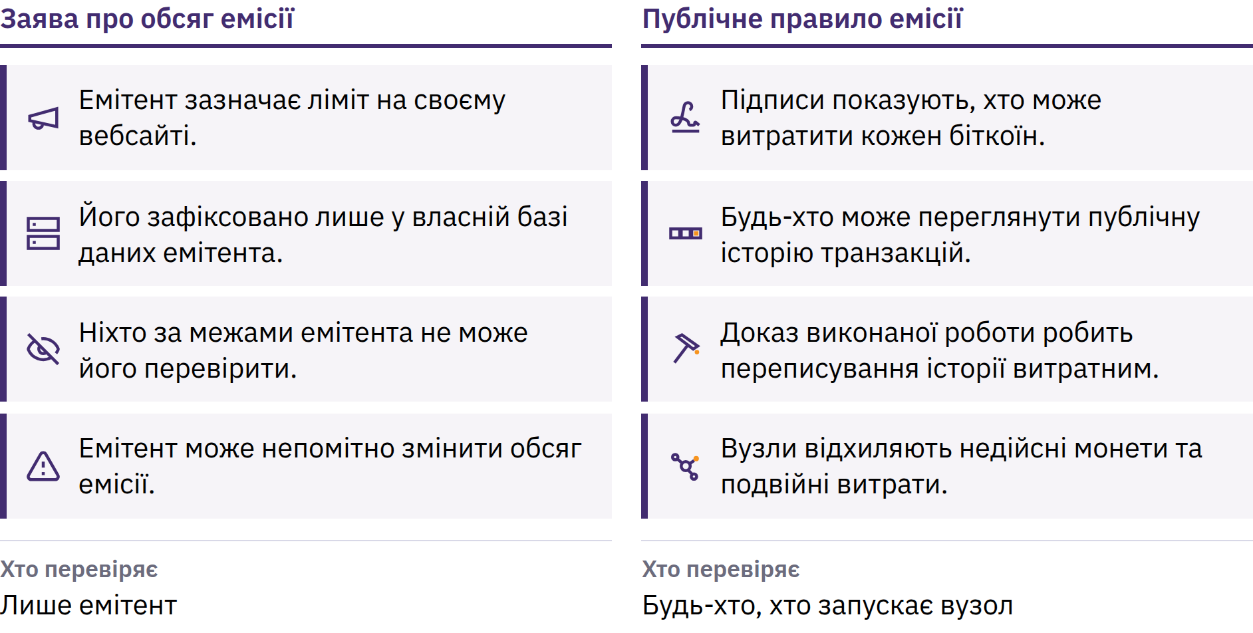

Slide 40
Блокчейн: публічний реєстр Біткоїна
Публічний реєстр транзакцій, що зберігається в багатьох копіях
Пов’язані блоки; незалежно перевірені копії
Валідний ланцюг із найбільшим накопиченим доказом роботи
У середньому приблизно один новий блок кожні десять хвилин
Переписування історії вимагає повторного виконання роботи та наздоганяння поточного ланцюга. Це дорого, але не неможливо в буквальному сенсі; можуть тимчасово виникати конкуруючі версії історії та відбуватися реорганізації.
Диплом з Біткоїна · Модуль 2

Slide 41

Децентралізація
Програмне забезпечення з відкритим кодом і відкрита участь у протоколі
Незалежні вузли перевіряють; майнери пропонують блоки
Зміни правил залежать від їх добровільного прийняття
Жоден окремий учасник не може змінити правила для всіх
Вплив і ресурси розподілені нерівномірно; великі сервіси можуть створювати залежність. Координація може бути повільнішою, а мережа не має централізованої служби підтримки.
Диплом з Біткоїна · Модуль 2

Slide 42
Цифрові підписи та однорангові перекази
Гаманець використовує приватний ключ для підписання
Мережа перевіряє підпис, не дізнаючись ключа
Підписана транзакція поширюється через учасників
Жоден центральний оператор Біткоїна не схвалює участь у мережі чи платежі
Будь-хто, хто отримав приватний ключ, зазвичай може витратити кошти. Втрата доступу може означати безповоротну втрату коштів.
Послуги посередників залишаються необов’язковими; обираючи їх, ви приймаєте додаткові правила зберігання коштів і ризики. Дійсний платіж на неправильну адресу зазвичай неможливо скасувати.
Диплом з Біткоїна · Модуль 2

Slide 43
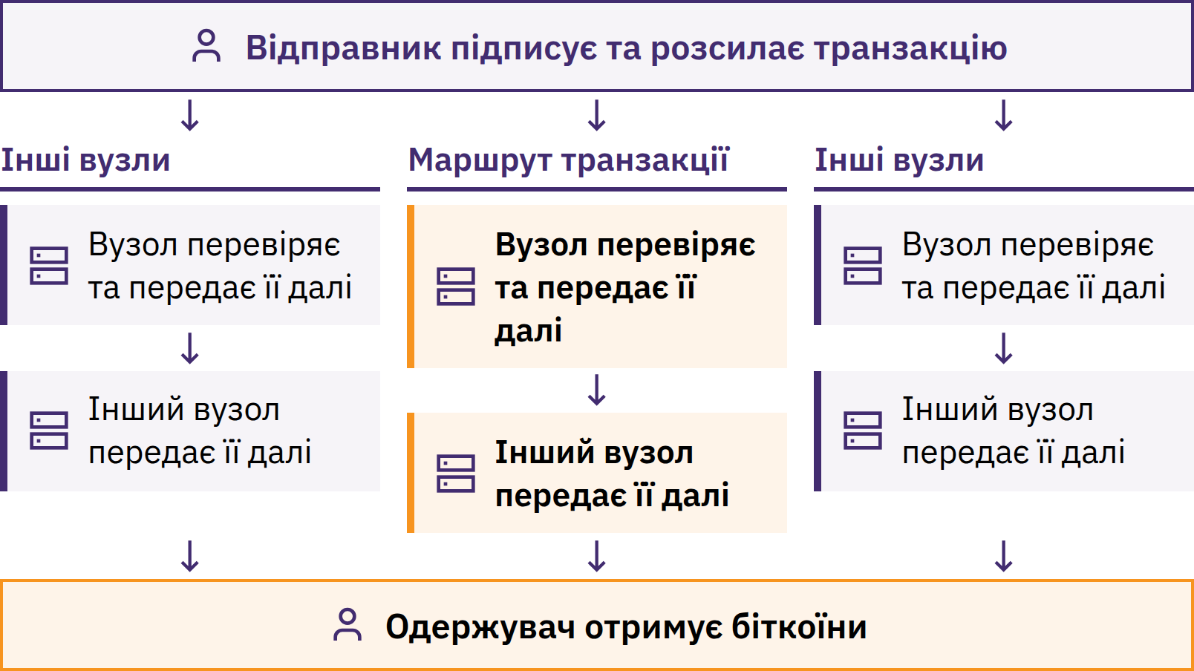

Slide 44
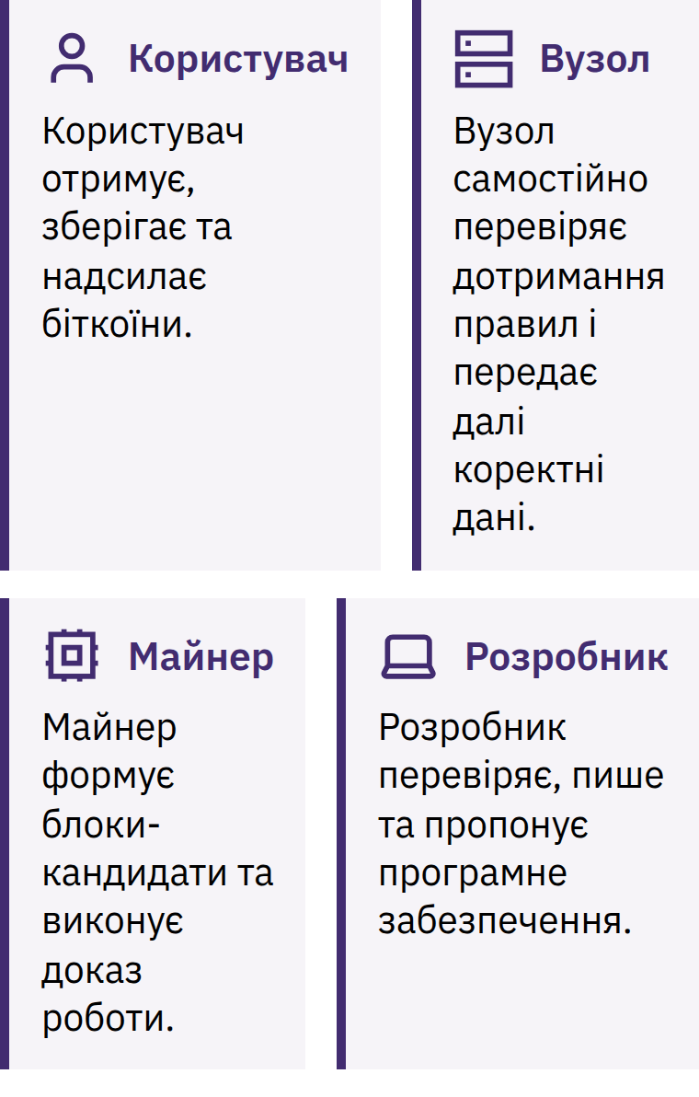

Диплом з Біткоїна · Модуль 2

Slide 45
Користувачі, вузли, майнери та розробники
Майнери не можуть змусити чесні вузли приймати недійсні блоки. Розробники не можуть нав’язати використання програмного забезпечення. Одна людина може виконувати кілька ролей.
Контрольне запитання
Навіщо вузол перевіряє транзакції? Назвіть одне правило, дотримання якого він перевіряє.
Диплом з Біткоїна · Модуль 2

Slide 46

Доказ виконаної роботи
Блок-кандидат → багаторазове хешування → дійсний результат
Значні витрати обчислювальних ресурсів та енергії; швидка перевірка
Дійсний блок поширюється мережею та перевіряється вузлами
Цільове значення коригується, щоб середній інтервал між блоками становив десять хвилин
Накопичена робота робить переписування витратним
Майнінг захищає порядок транзакцій; він не розв’язує сторонніх рівнянь. Оцінюйте джерело енергії, її використання, переваги для безпеки та альтернативи.
Диплом з Біткоїна · Модуль 2

Slide 47
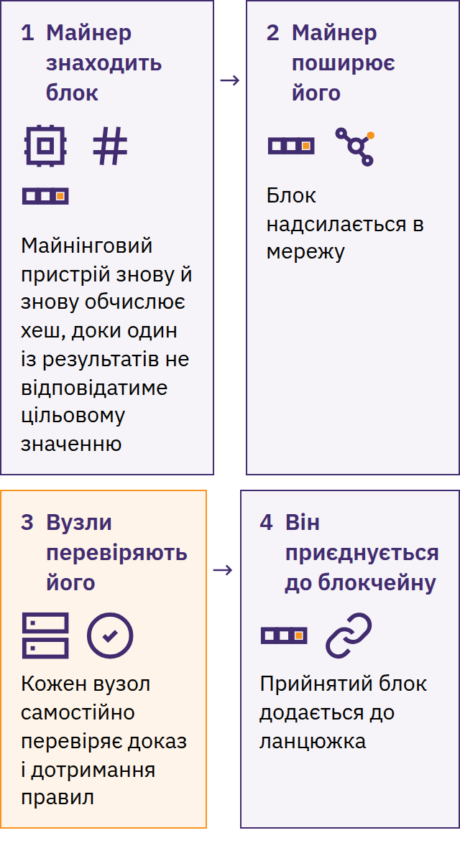

Диплом з Біткоїна · Модуль 2

Slide 48

Обмежена пропозиція
Максимум: 21 мільйон BTC згідно з публічними правилами
Нова емісія: субсидія за блок
Халвінг: кожні 210 000 блоків, приблизно раз на чотири роки
Субсидія: 50 → 25 → 12,5 → 6,25 → 3,125 BTC
Комісії не є частиною нової емісії
Вузли відхиляють надлишкову емісію; обмеження діє, доки учасники забезпечують його дотримання. Обмежена пропозиція не гарантує зростання ціни.
Диплом з Біткоїна · Модуль 2
Notes:
Певна кількість біткоїнів може бути недоступною або не виставленою на продаж.

Slide 49
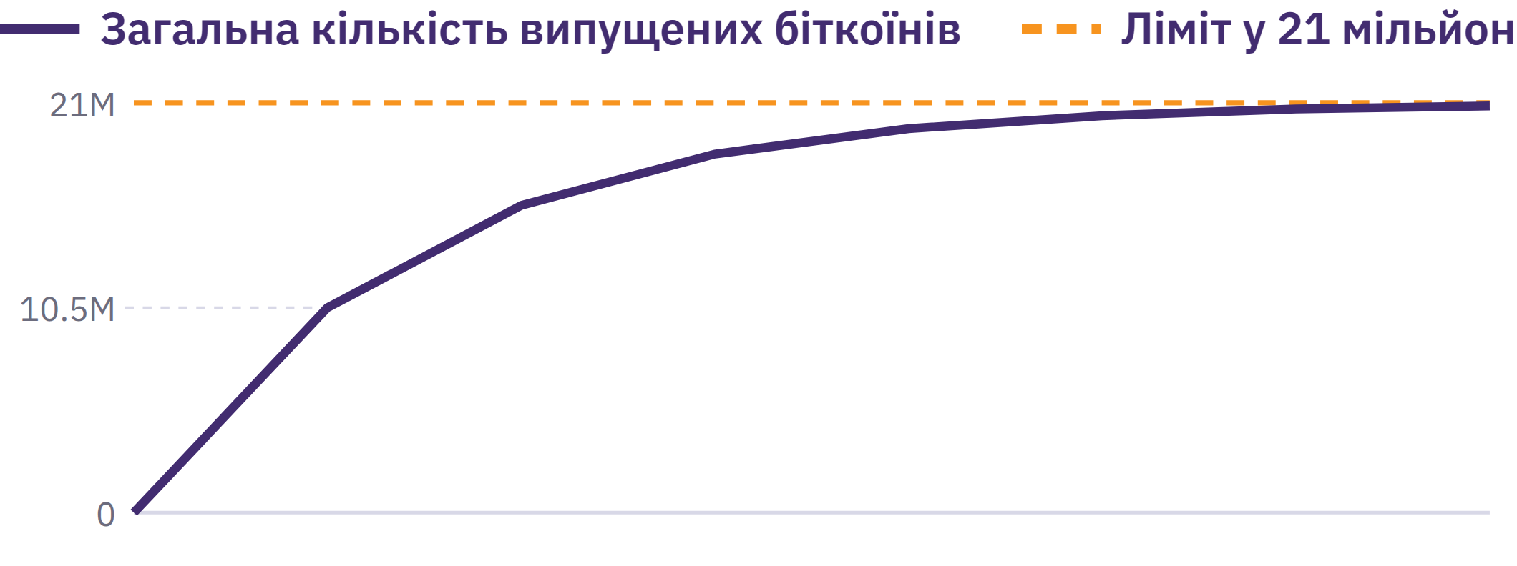

Slide 50
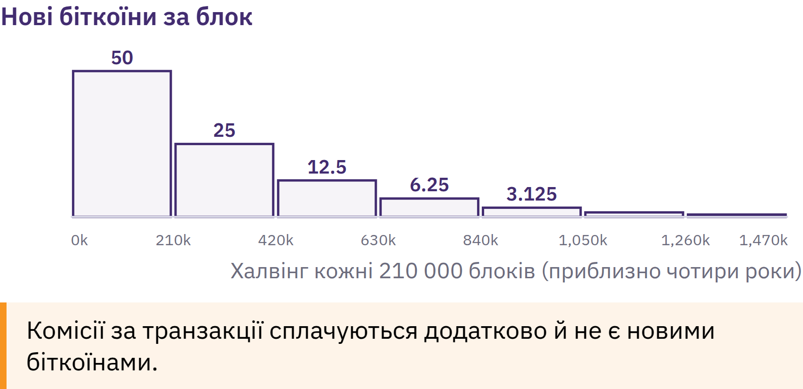

Slide 51

Сатоші та упередження
щодо одиниці виміру
1 BTC = 100 000 000 сатоші
0,001 BTC = 100 000 сатоші
1 сатоші = 0,00000001 BTC
Цілий біткоїн не потрібен
Упередження щодо цілої одиниці: низька ціна за цілу одиницю не свідчить про кращу цінність. Порівнюйте частку від загальної пропозиції, вартість і ризики.
Продемонструйте своє розуміння
Скільки сатоші в 0,01 BTC? Чому можна використовувати менше ніж цілий біткоїн?
Диплом з Біткоїна · Модуль 2
Notes:
Дозвольте учням самостійно виконати конвертацію; не показуйте готових відповідей.

Slide 52
Біткоїн як надійні цифрові гроші
Довговічний реєстр; доступ залежить від ключів
Портативність і подільність; для переказу потрібен зв’язок
Загальновідома обмеженість пропозиції та правила, які можна перевірити
Взаємозамінність може залежати від того, як сервіси ставляться до публічної історії транзакцій
Прийняття до оплати різниться залежно від місця
Три функції
Засіб збереження вартості: передбачувана пропозиція; мінлива ціна
Засіб обміну: прямий переказ; різні комісії та рівень прийняття до оплати
Одиниця обліку: BTC або сатоші; ціни багатьох товарів виражені у фіатних валютах
«Надійні гроші» залежать від визначених критеріїв. Порівнюйте альтернативи за однаковими стандартами.
Диплом з Біткоїна · Модуль 2

Slide 53
Біткоїн, стейблкоїни та інші криптоактиви
Біткоїн: загальнодоступні правила емісії; немає центрального емітента
Стейблкоїни: орієнтуються на еталонну вартість; резерви, механізми або права вимоги на погашення
Інші криптоактиви: відмінні мережі, емісія, контроль і призначення
Спільна історія коду форка з Біткоїном не надає йому мережі чи безпеки Біткоїна
Порівняйте: контроль емісії, незалежну перевірку, контроль над ключами та контрагентів.
Це порівняння пояснює Біткоїн; воно не є рекомендацією купувати, торгувати чи просувати будь-який актив.
Диплом з Біткоїна · Модуль 2

Slide 54
Різні конструкції, різні ризики
Біткоїн: волатильність, втрата ключів, остаточність платежів, комісії, публічні записи
Стейблкоїни: втрата прив’язки до базового активу, резерви, погашення, заморожування та контрагенти
Інші криптоактиви: зміни правил, концентрація впливу, програмні помилки, злами та міжмережеві мости
Сервіси: зберігання активів, збої, доступ і юридичні ризики в усіх категоріях
Знайомий тикер, на перший погляд стабільна ціна чи ретельно продуманий застосунок не є доказом безпеки. Токени не надають автоматично частки у власності компанії, доходу чи права на погашення.
Диплом з Біткоїна · Модуль 2

Slide 55
Навчання — це не трейдинг і не просування
Пояснюйте, ставте запитання, порівнюйте та перевіряйте
Спекуляція: ціновий ризик, ризик платформи та тиск
Просування: можливі конфлікти інтересів
Жодних вказівок купувати, продавати чи зберігати
Перевірка цінності на місцевому рівні
Розрізняйте ринкову ціну, прийняття на місцевому рівні та особисті вподобання чи упередження.
Диплом з Біткоїна · Модуль 2

Slide 56
Хронологія виникнення Біткоїна
Сатоші Накамото — це псевдонім; особа творця чи творців залишається невідомою. Інші продовжили розвивати мережу з відкритим вихідним кодом без постійного центрального керівника.
Оцініть архітектуру та функціонування мережі, а також історію її виникнення.
Диплом з Біткоїна · Модуль 2

Slide 57
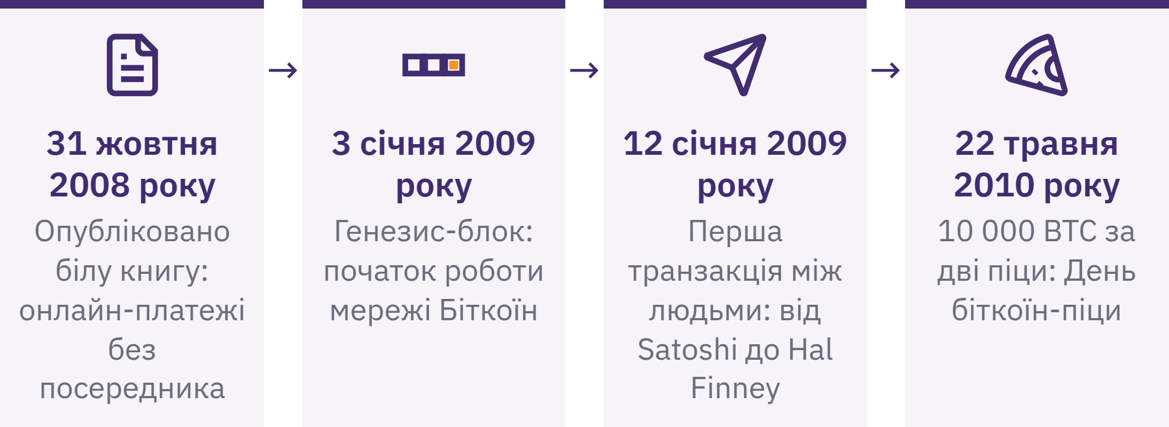

Slide 58
Розширення можливостей, ризик і відповідальність
Безпосередній контроль за допомогою ключів
Відкриті правила та незалежна перевірка
Глобальні перекази між рівноправними учасниками
Резервні копії, перевірка платежів і планування відновлення
Волатильність, загальнодоступні записи, комісії та обмежене прийняття до оплати
Жодна компанія не може відновити втрачену сід-фразу. Зверніться по допомогу, перш ніж переказувати значні суми, не розкриваючи секретної інформації.
Особиста відповідальність може включати навчання, взаємну перевірку, процедури та невеликі тестові операції.
Диплом з Біткоїна · Модуль 2

Slide 59
Повторення: як Біткоїн усуває недоліки грошової системи?
Ключові висновки
Змінна пропозиція → публічні правила емісії; користувачі забезпечують їх дотримання
Дозвіл центрального органу на платежі → перекази між рівноправними учасниками; помилки важко виправити
Централізований реєстр → спільна перевірка; ризики для приватності через публічність записів
Доступ через установи → контроль над ключами; відповідальність за резервне копіювання
Упорядкування транзакцій → доказ виконаної роботи; витрати на обладнання та енергію
Час для роздумів
Яку особливість будови Біткоїна ви тепер пояснили б інакше й чому?
Диплом з Біткоїна · Модуль 2
Notes:
Ключова думка: Чи має Біткоїн цінність для вас? Чи відображає його поточна ціна його цінність?

Slide 60

Модуль 3
Безпечне використання Біткоїна
Дія: Як мені взяти на себе відповідальність за використання й захист Біткоїна?

Slide 61
Безпечні перші кроки
Діліться даними для отримання коштів, але ніколи — секретами
Зробіть паузу, перш ніж підтвердити надсилання
Не допускайте значних помилок; звертайтеся по допомогу
Використовуйте підготовлені, порожні, імітаційні або схвалені матеріали з низьким рівнем ризику
Жодних покупок, особистих коштів чи особистого гаманця не потрібно. Практика з реальними коштами створює додаткові ризики для конфіденційності та безпеки, а також ризик втрати коштів; доступний альтернативний варіант без використання коштів.
Диплом з Біткоїна · Модуль 3
Notes:
Підготуйте перевірку екрана отримання, перевірку надсилання з підтвердженням і практичну вправу з перевірки готовності до відновлення або реагування на шахрайство. Перед використанням кожного середовища поясніть його обмеження.

Slide 62
Гаманці
Біткоїн-гаманець керує ключами та інформацією, потрібними для отримання й авторизації транзакцій; біткоїн залишається записаним у спільному реєстрі.
Хто контролює ключі?
Як відновлюється доступ?
Які способи оплати підтримуються?
Вихідний код, обслуговування, сумісність, конфіденційність, вартість і підтримка
Відкритий вихідний код дає змогу проводити перевірку; він не доводить, що гаманець безпечний або придатний для ваших потреб.
Навчальні гаманці не можна використовувати для зберігання значних коштів. Для подальшого використання особистого гаманця потрібні нове конфіденційне налаштування та нові дані для відновлення доступу.
Диплом з Біткоїна · Модуль 3

Slide 63
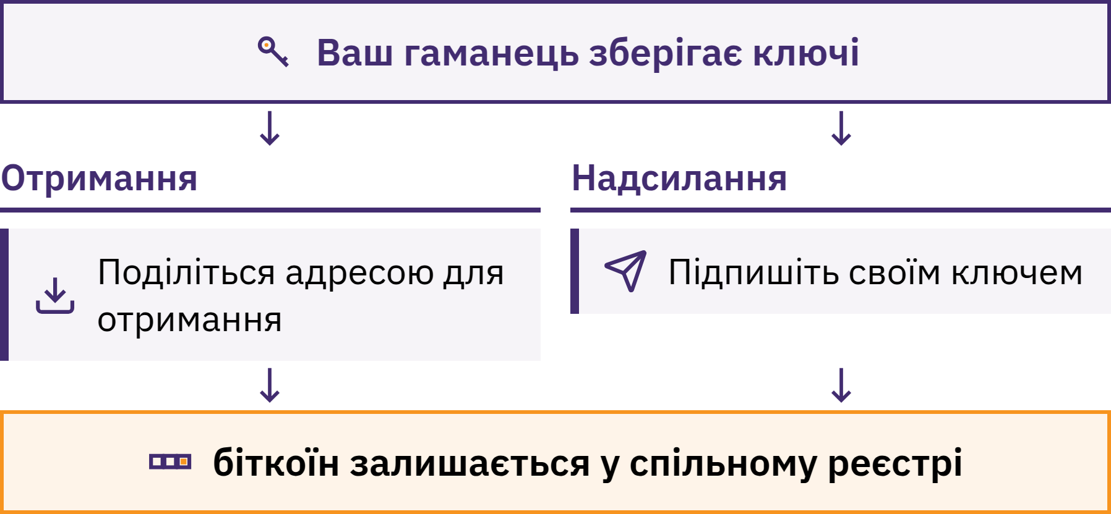

Slide 64
Адреси
Публічні реквізити для отримання платежу в блокчейні
Отримайте їх з екрана отримання коштів у потрібному гаманці
Відскануйте або скопіюйте; після цього звірте з надійним екраном
Перевірте одержувача, мережу та спосіб оплати
Адреса в блокчейні та рахунок Lightning: різні запити
Шкідливе програмне забезпечення може підміняти скопійовані реквізити одержувача. Звичного вигляду недостатньо. Нові адреси ускладнюють виявлення очевидних зв’язків між платежами; вони не роблять платежі анонімними.
Диплом з Біткоїна · Модуль 3

Slide 65
Ключі
Приватний ключ: секретна інформація, що використовується для авторизації витрачання коштів
Публічний ключ: перевіряє підписи, не розкриваючи приватного ключа
Адреса: інформація для отримання коштів, отримана на основі даних публічного ключа
Гаманці зазвичай автоматично керують багатьма ключами
Ніколи не діліться приватними ключами, сід-фразами, паролями чи кодами відновлення. Жодному доброчесному викладачу, працівнику служби підтримки, компанії — розробнику гаманця, працівнику біржі чи розробнику вони не потрібні.
Спробуйте
Розподіліть підготовлені приклади на інформацію для отримання коштів, секретні дані та публічну інформацію, яка стає конфіденційною, коли її пов’язують із конкретною особою.
Диплом з Біткоїна · Модуль 3

Slide 66
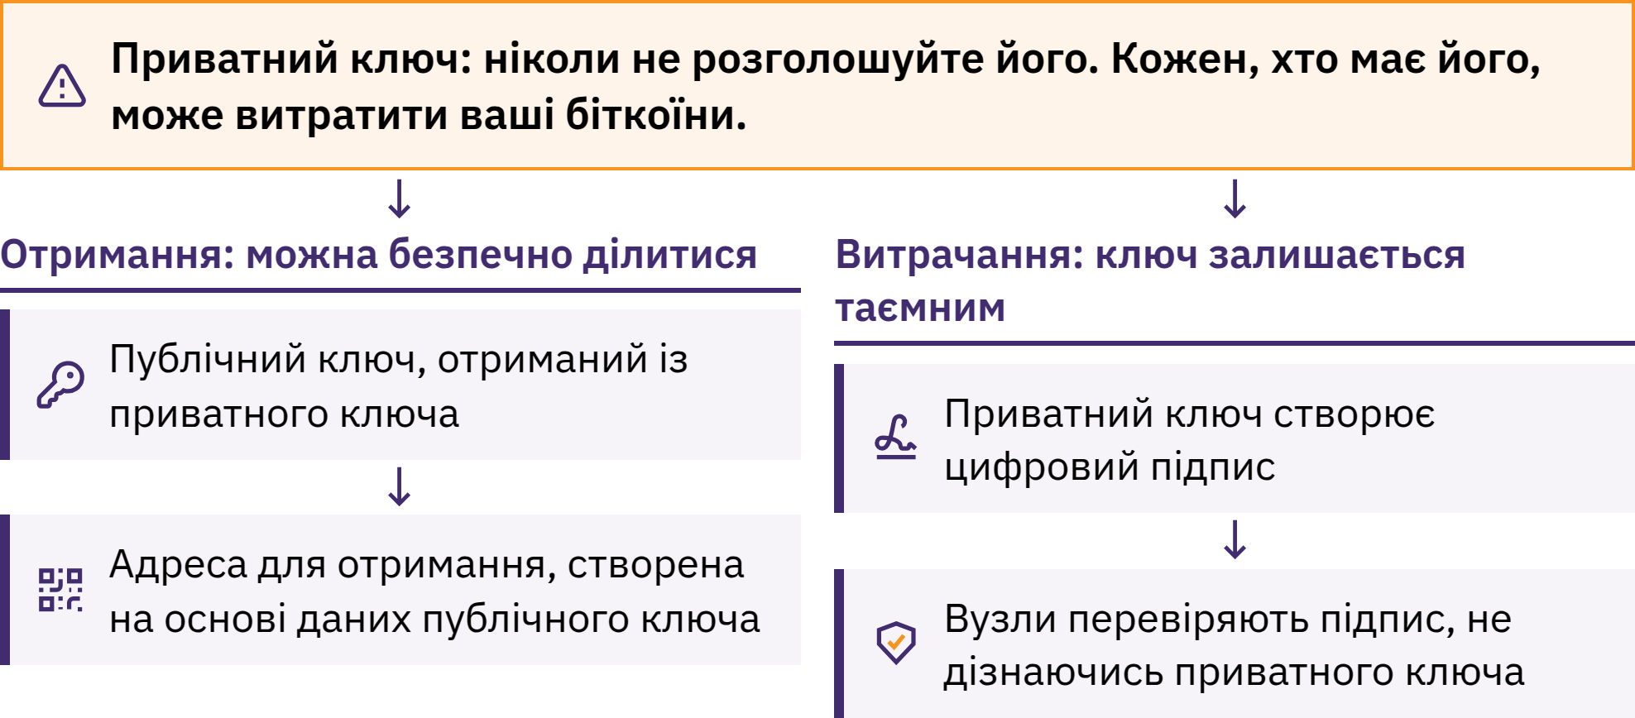

Slide 67

Сід-фрази
Сід-фраза — це впорядкований список слів, який багато гаманців використовують для відновлення своїх приватних ключів.
Зазвичай 12 або 24 слова; реалізації різняться
Точне написання та порядок
Офіційні інструкції з резервного копіювання; конфіденційне зберігання без доступу до мережі
Захищайте від втрати, пошкодження, камер та сторонніх спостерігачів
Диплом з Біткоїна · Модуль 3
Notes:
Ніколи не фотографуйте справжню сід-фразу, не зберігайте її у хмарі, не надсилайте електронною поштою чи в повідомленнях і не вводьте на вебсайтах або у звичайних формах. Вона може надати повний доступ до коштів.
Додаткові парольні фрази, кілька ключів і складні схеми резервного копіювання належать до поглибленого навчання. Не додавайте складнощів, які учні не можуть пояснити або з наслідками яких не зможуть упоратися.
Якщо сід-фразу могли побачити, скопіювати, ввести онлайн або зберегти на ненадійному пристрої, вважайте її скомпрометованою. Зверніться по допомогу, не розкриваючи її; скористайтеся новою надійною процедурою відновлення.

Slide 68
Кастодіальне та некастодіальне використання
Кастодіальне зберігання: сервіс контролює ключі та відновлення облікового запису
Відображений баланс: обіцянка сервісу надати біткоїни
Самостійне зберігання: користувач контролює ключі та резервну копію
Безпосередній контроль передбачає відповідальність за помилки та відновлення доступу
Публічний блокчейн не може довести, що саме сервіс заборгував конкретному клієнту. Самостійне зберігання все одно може передбачати залежність від програмного забезпечення, обладнання, серверів і мережі.
Спробуйте
Порівняйте два підготовлені описи: хто контролює ключі, хто відновлює доступ і який ризик потрібно перевірити?
Диплом з Біткоїна · Модуль 3

Slide 69

Диплом з Біткоїна · Модуль 3

Slide 70
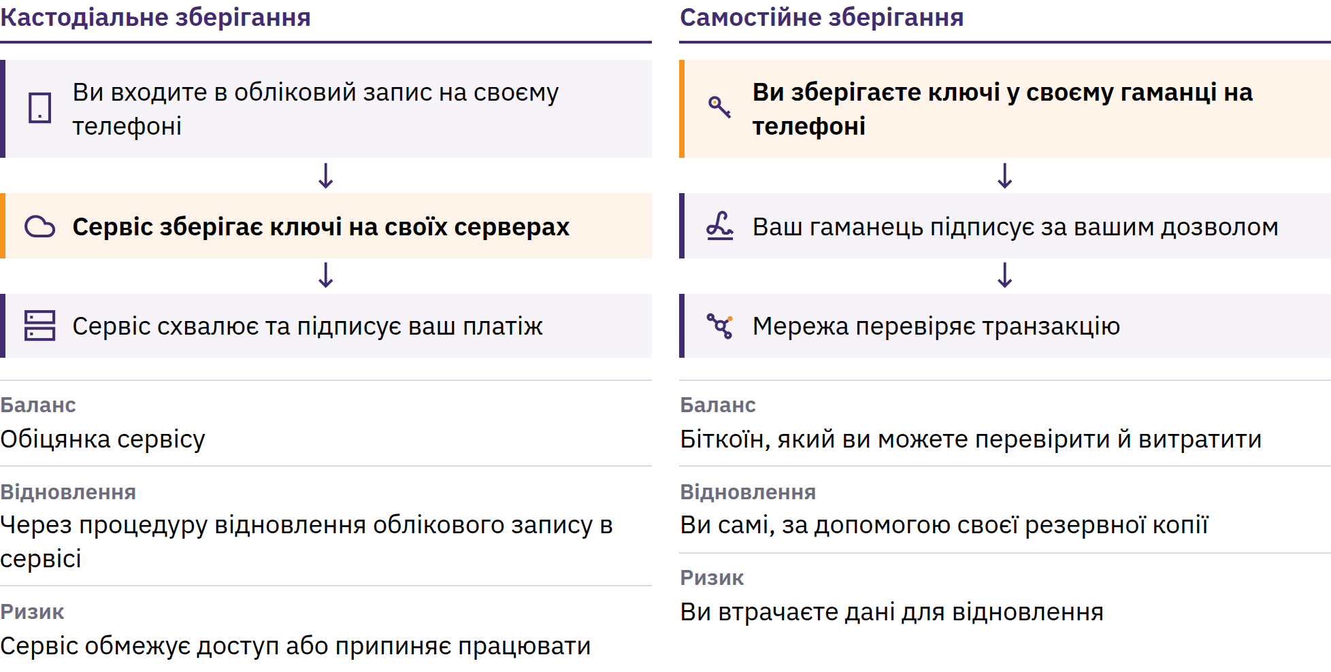

Slide 71

Гарячі та холодні гаманці
Гаряче зберігання: ключі на пристрої, підключеному до інтернету; зручно, але вищий ризик загроз
Холодне зберігання: ключі підпису ізольовані від підключеного до інтернету пристрою загального призначення
Апаратний гаманець: спеціалізований пристрій для захисту ключів і підписування
Зберігання та відновлення доступу: окремі питання
Апаратний гаманець може забезпечувати холодне зберігання; ці терміни не є взаємозамінними. Пристрої та резервні копії все одно потребують захисту.
Диплом з Біткоїна · Модуль 3
Notes:
Використовуйте наведене в джерелі вигадане порівняння дрібних і менш частих платежів. Залишайте варіанти вибору гіпотетичними; не обирайте інструменти чи суми для особистих коштів учнів.

Slide 72
Відновлення гаманця та перевірка сід-фрази
Використовуйте лише заздалегідь підготовлені, порожні або імітаційні матеріали. Ніколи не розкривайте справжні слова для відновлення; ніколи не використовуйте навчальний гаманець для зберігання значних сум у майбутньому.
Диплом з Біткоїна · Модуль 3
Notes:
Спостерігайте за процесом, не переглядаючи слова відновлення. Для подальшого особистого налаштування знадобляться нові дані для відновлення, згенеровані конфіденційно.

Slide 73
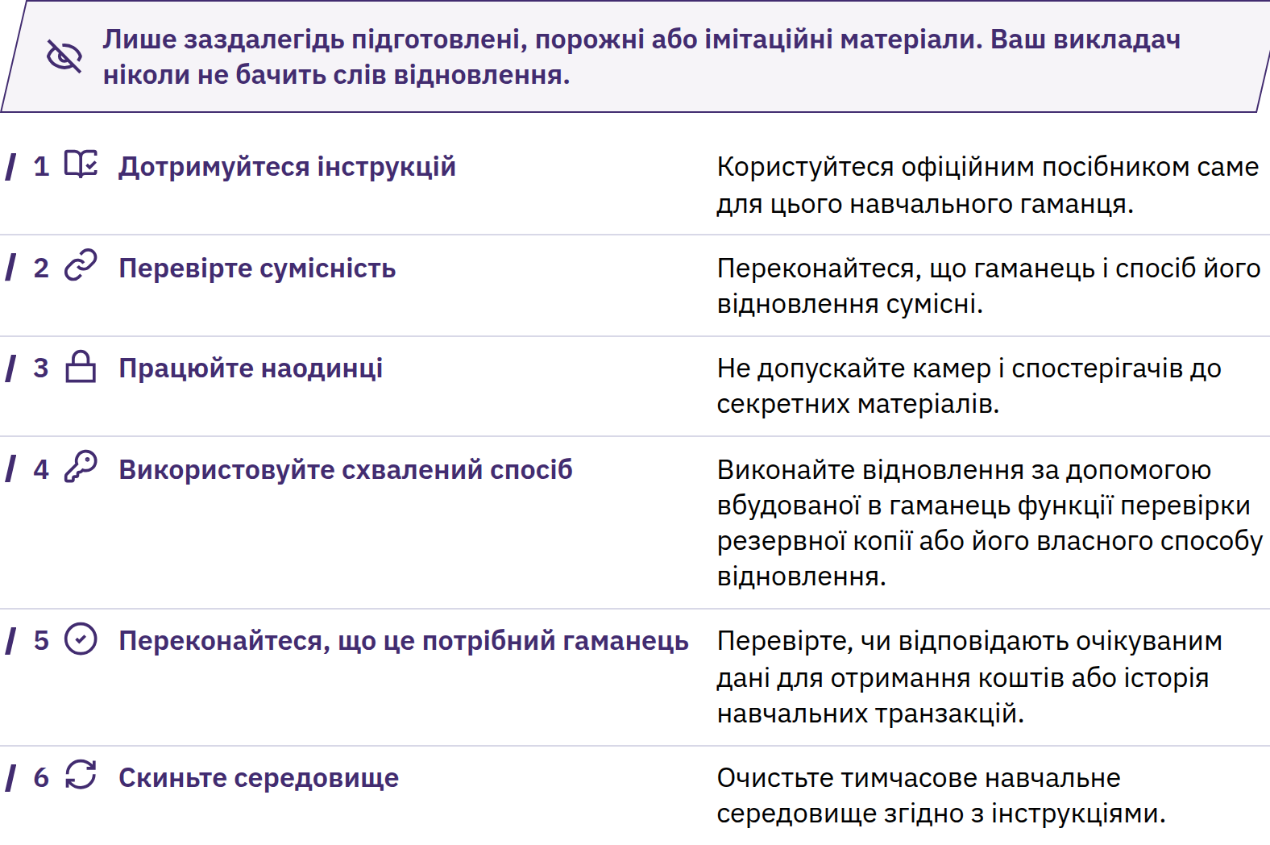

Slide 74
Отримання Біткоїна
Практична вправа 1: безпечне отримання
Відкрийте підготовлений гаманець; виберіть «Отримати».
Визначте, чи це переказ у блокчейні, чи через Lightning.
Діліться лише публічними даними для отримання коштів.
Узгодьте будь-яку запитану суму з відправником.
Перевірте суму та статус у власному гаманці.
Повідомлення або знімок екрана від відправника не є доказом. Статус «В очікуванні» відрізняється від статусу «Підтверджено»; підтвердження не можуть виправити помилкову адресу чи наслідки шахрайства.
Диплом з Біткоїна · Модуль 3

Slide 75

Надсилання Біткоїна
Практика 2: зупиніться та перевірте перед надсиланням
Підтверджуйте лише тоді, коли всі перевірки пройдено. Якщо деталі змінюються, вас кваплять або хтось просить надати конфіденційні дані, зупиніться та перевірте все незалежно. Скасувати коректно виконане надсилання складно або неможливо.
Диплом з Біткоїна · Модуль 3

Slide 76
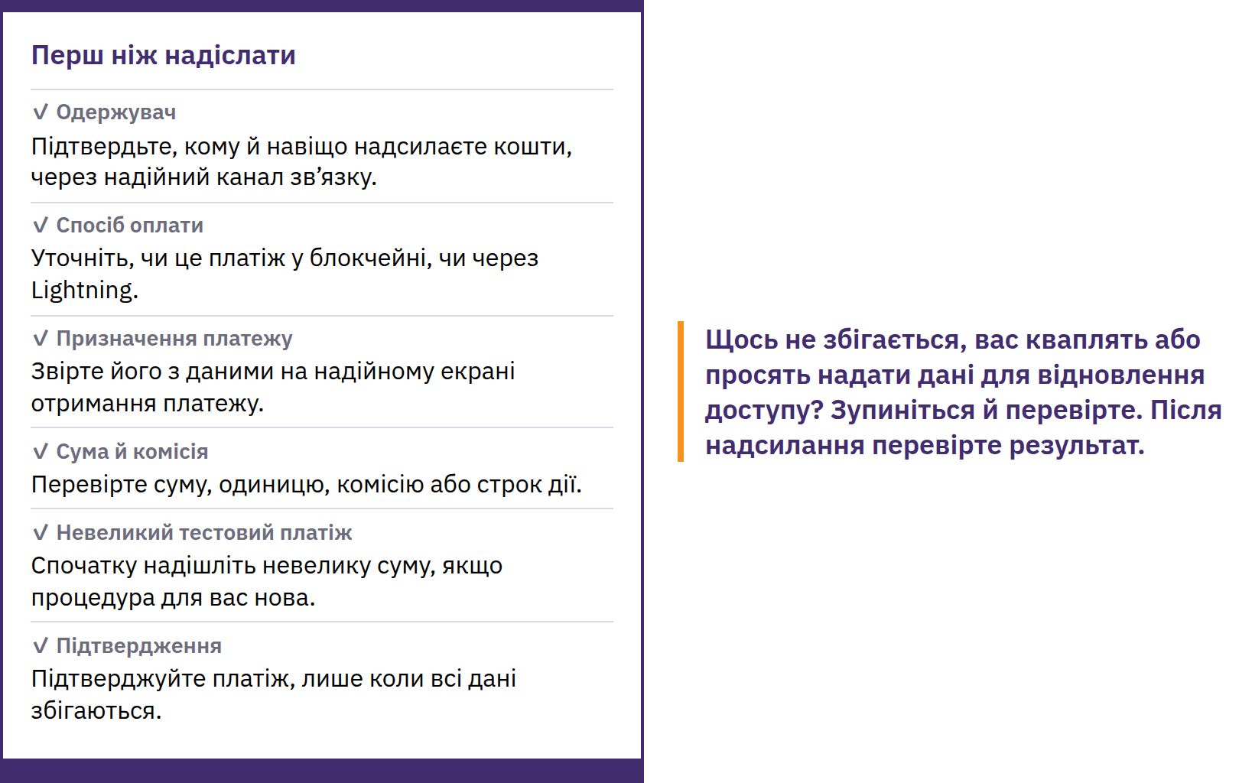

Slide 77
Перевірка та незворотні транзакції
Txid: ідентифікатор транзакції в блокчейні
Оглядач блокчейну: інтерфейс для доступу до публічних даних про транзакції
Перевірте мережу, адресу призначення, суму, комісію, статус і підтвердження
Трансляція в мережу → очікування → включення до блоку → подальші підтвердження
Оглядач блокчейну не може підтвердити особу, чесність чи призначення платежу. Не існує універсальної кількості підтверджень для всіх платежів.
Використовуйте заздалегідь підготовлені приклади; не шукайте особисту адресу чи транзакцію учня. Пошукові запити можуть розкрити оператору оглядача блокчейну, що саме вас цікавить.
Диплом з Біткоїна · Модуль 3
Notes:
Комісії за транзакції в блокчейні залежать переважно від обсягу даних транзакції та попиту на місце в блоках, а не лише від суми переказу. Ознайомтеся з остаточною оцінкою: час підтвердження та комісії можуть змінюватися.

Slide 78
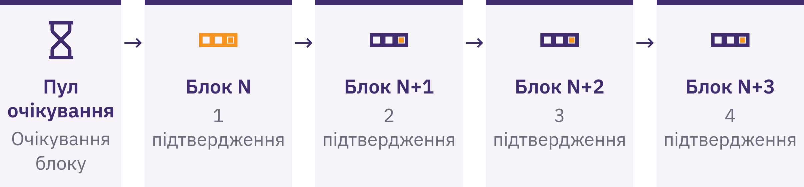

Slide 79

Контрольний список безпеки
Вправа 3: розпізнайте ризик і безпечно зупиніться
Зупиніться. Нічим не діліться. Нічого не надсилайте. Закрийте канал зв’язку. Перевірте інформацію незалежно. Зверніться по допомогу, не розкриваючи секретів.
Спробуйте
Визначте тривожну ознаку в підготовленому повідомленні, можливу втрату та першу безпечну дію.
Диплом з Біткоїна · Модуль 3
Notes:
Самостійно знаходьте офіційні сайти, сторінки застосунків і контактні дані. Перевіряйте видавця та домен; будьте обережні з рекламою, повідомленнями й сайтами-двійниками. Ніколи не позичайте гроші для експериментів.

Slide 80
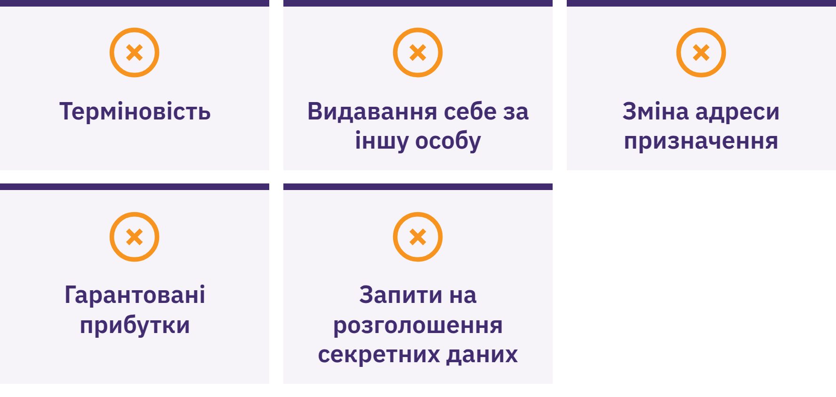

Slide 81

Придбання та обмін Біткоїна
Інформування, а не фінансова порада
Порівнюйте загальну ціну та спред, комісії за обслуговування й виведення коштів, контроль над ключами, ідентифікаційні дані, порядок розрахунків і чинні місцеві правила.
Жоден спосіб чи постачальник послуг не є автоматично найкращим. KYC означає перевірку особи: можливі переваги щодо дотримання вимог або відновлення доступу, але й ризики через зв’язок ідентифікаційних даних із платіжними.
Диплом з Біткоїна · Модуль 3

Slide 82
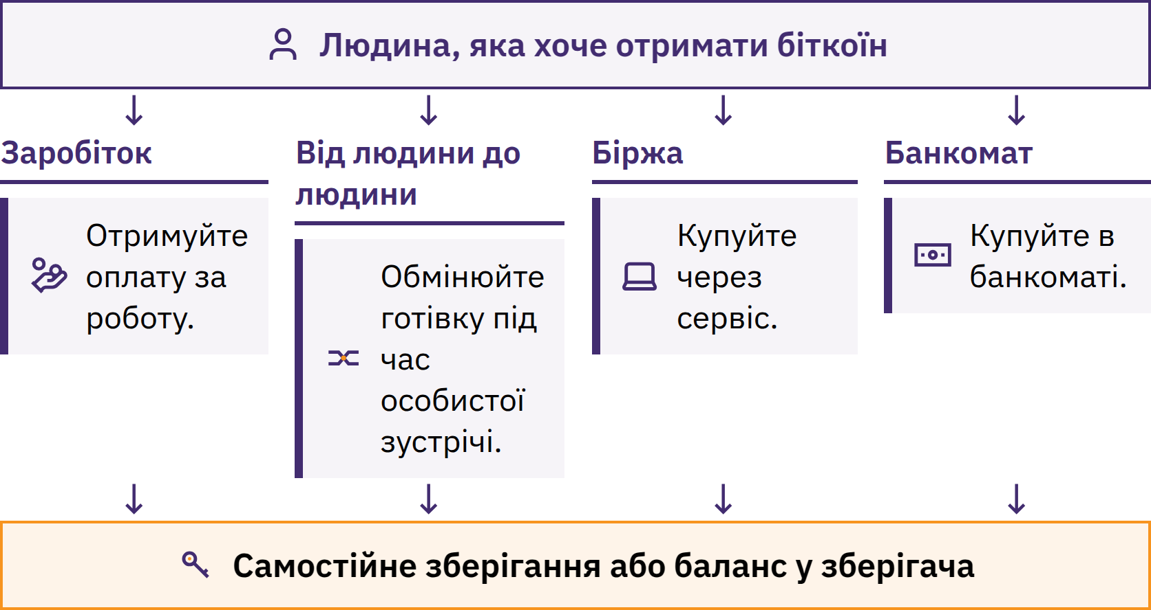

Slide 83
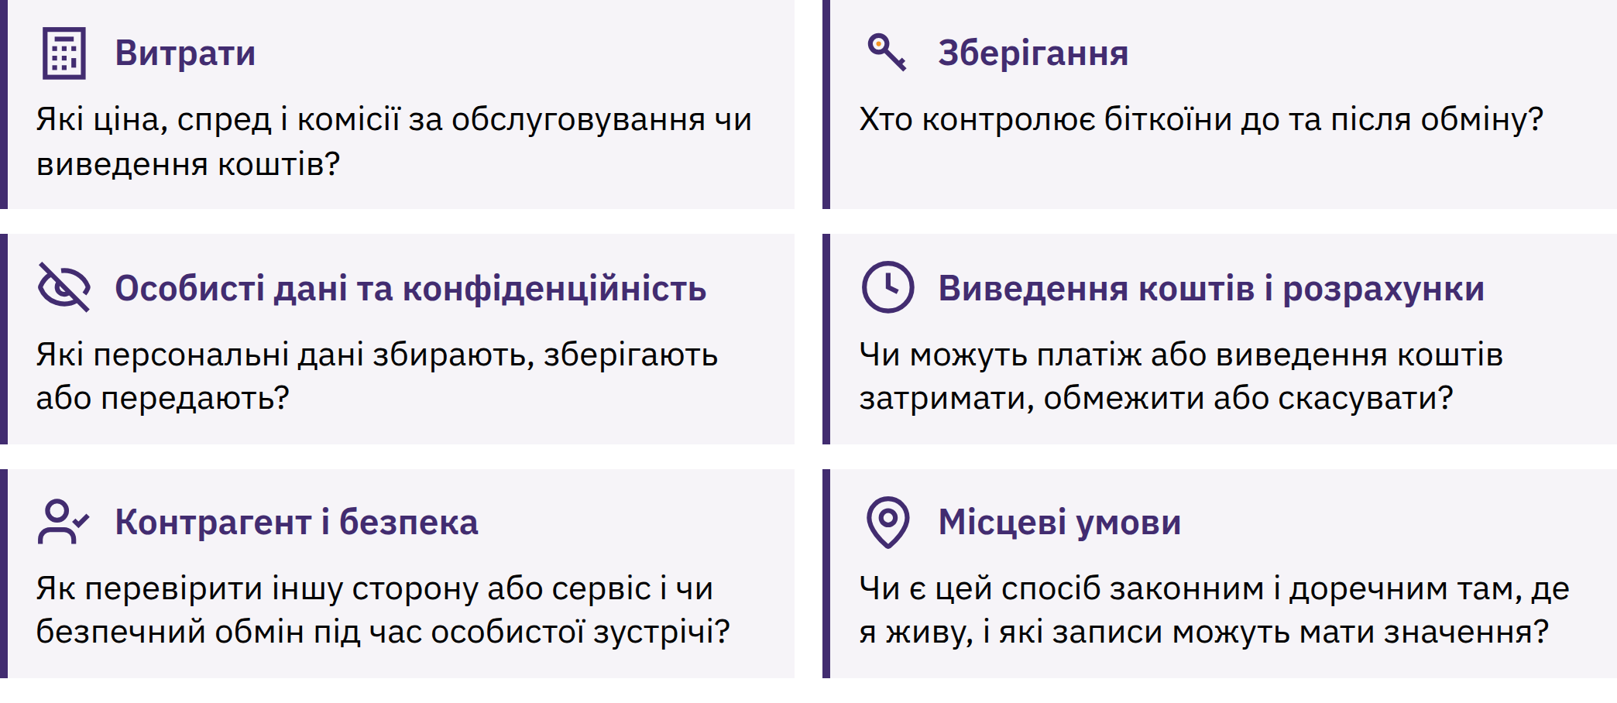

Slide 84
Ончейн-платежі та платежі в мережі Lightning
Ончейн: запис у блокчейні; підтвердження
Lightning: платіжна мережа Біткоїна; зазвичай швидке виконання або відмова
Різні запити на отримання платежів, комісії, ліміти та можливі точки відмови
Узгоджуйте запит зі способом оплати, який підтримує гаманець
Обидва способи можуть передбачати зберігання коштів третьою стороною або залежність від сервісу
Lightning — це не окрема монета. Гаманець Lightning може бути кастодіальним або некастодіальним; швидкий платіж не доводить придатності гаманця для зберігання більших сум.
Деякі застосунки підтримують обидва способи з додатковими комісіями або залежностями. Детальний розгляд каналів, маршрутизації та ліквідності належить до розділу «Поглиблене навчання».
Диплом з Біткоїна · Модуль 3

Slide 85
Практика з підтримкою
Відкрийте підготовлений гаманець і ознайомтеся з його інтерфейсом
Виконайте затверджену процедуру першого доступу
Знайдіть і перевірте публічні дані для отримання коштів
Отримайте кошти або безпечно змоделюйте їх отримання; перевірте статус
Виконайте або змоделюйте процес отримання та надсилання коштів
Продемонструйте готовність до відновлення доступу, не розкриваючи секретних даних
Використовуйте узгоджене навчальне середовище. У разі невідповідності призупиніть роботу; за потреби зверніться по допомогу та попросіть додаткової практики.
Диплом з Біткоїна · Модуль 3
Notes:
Джерело підтвердження: перевірка практичних навичок під безпосереднім спостереженням викладача. C6 вимагає безпосереднього спостереження як за виконанням завдань із гаманцем та отриманням коштів, так і за виконанням завдань із перевірки готовності до відновлення доступу. Допускаються симуляції, заздалегідь підготовлені матеріали, фізичні моделі та альтернативні варіанти без використання коштів. За потреби надавайте зворотний зв’язок і ще одну можливість виконати завдання. Не виводьте на екран критерії оцінювання та інструкції з проведення оцінювання.

Slide 86
Повторення: що означає відповідальність за самостійне
зберігання?
Ключові висновки
Гаманець керує доступом; ключі дозволяють витрачати кошти
Діліться даними для отримання коштів; зберігайте секретні дані офлайн і не розголошуйте їх
Визначайте ризики, пов’язані зі зберіганням коштів, відновленням доступу та пристроями
Перевіряйте перед підтвердженням; самостійно перевіряйте результат
Зупиняйтеся, коли на вас тиснуть; навчайтеся на помилках із малими втратами
Друг надсилає запит, а незнайома служба підтримки вимагає негайних дій. Що ви могли б перевірити, перш ніж щось робити?
Час для роздумів
Яку перевірку безпеки ви зробите, зупинившись перед дією?
Диплом з Біткоїна · Модуль 3

Slide 87

Модуль 4
Біткоїн у Вашій громаді
Установіть зв’язок: Як проблема, рішення та безпечна дія пов’язані з цією спільнотою?
Notes:
Модуль 4 є обов’язковим, а його зміст добирає викладач. Виберіть завдання з використання Біткоїна як грошей, актуальне для місцевих умов, і використовуйте наведені далі підказки як варіанти, які можна адаптувати, а не як вимогу продемонструвати кожен інструмент чи сценарій. Перевірте актуальність інструментів, місцевих правил, інфраструктури та доступної підтримки. Збережіть обов’язкові компетентності й стандарти безпеки Модуля 3; не вигадуйте місцевих постачальників послуг чи подробиць.

Slide 88
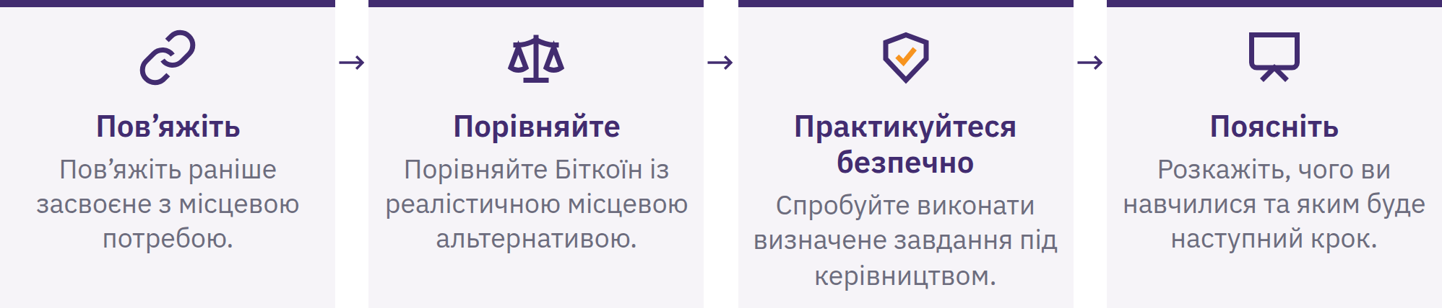
Ваш локальний модуль 4
Запишіть, на чому ви зосереджуєтеся в місцевому контексті: проблема чи можливість, альтернатива, безпечний сценарій, основна перевага й ризик, а також безпечний наступний крок.
Від вас не очікують, що ви почнете користуватися Біткоїном або дійдете висновку, що він найкращий. Місцеві приклади не доводять, що певний метод працює всюди.
Диплом з Біткоїна · Модуль 4

Slide 89
Практичні заняття та демонстрації
Демонстрація: спостерігайте за процесом і ризиками
Практика: повторюйте дії, використовуючи безпечні навчальні матеріали
Самостійна робота: виконайте завдання або поясніть рішення самостійно
Перед практикою: перевірені інструменти, чіткі плани відновлення та дій у разі збою, відомі ризики й чітко визначений момент зупинки.
Жодного примусу до встановлення програмного забезпечення чи розкриття фінансових даних. Доступний альтернативний варіант без підключення до мережі або без використання коштів. Будь-яка сума реальних коштів має бути достатньо малою, щоб її повна втрата залишалася уроком, а не кризою.
Диплом з Біткоїна · Модуль 4
Notes:
Виберіть відповідне завдання з вихідного матеріалу: порівняння способів зберігання, перевірка екрана отримання платежу, порівняння шляхів платежу, перевірка підготовленої транзакції, порівняння вартості маршрутів, реагування на шахрайство, процес оплати продавцю або здійснення пожертви чи перевірка ресурсів. За потреби звертайтеся до місцевих фахівців.

Slide 90
Місцеві інструменти та ресурси Біткоїна
Призначення та реалістична альтернатива
Контроль над ключами та їх відновлення
Справжній видавець, домен або сторінка застосунку в магазині
Статус відкритого вихідного коду, перевірка та супровід
Конфіденційність, загальна вартість, сумісність і підтримка
Чинні місцеві правила та обмеження
Запишіть інструмент і його версію, дату перевірки, спосіб зберігання коштів, основне застосування, перевагу, ризик, спосіб відновлення та альтернативу.
Згадані інструменти — це навчальні приклади, актуальні на певну дату, а не рекомендації чи обіцянки безпеки, доступності, низької вартості або придатності. Перевірте їх ще раз перед реальним використанням.
Диплом з Біткоїна · Модуль 4

Slide 91
Платежі в мережі Lightning
Рахунок на оплату: запит на конкретний платіж; може містити суму та строк дії
Адреса Lightning: ідентифікатор маршрутизації, який підтримує провайдер і який часто нагадує адресу електронної пошти
Перевірте умови зберігання коштів, спосіб поповнення, резервне копіювання, комісії та ліміти
З’ясуйте порядок дій у разі збоїв і спосіб підтвердження отримувача
Адреса Lightning — це не обліковий запис електронної пошти; вона залежить від провайдера або домену, що забезпечує її роботу. Перевірте остаточний запит перед схваленням.
Успішний невеликий платіж не доводить, що зберігати більші суми безпечно.
Диплом з Біткоїна · Модуль 4

Slide 92
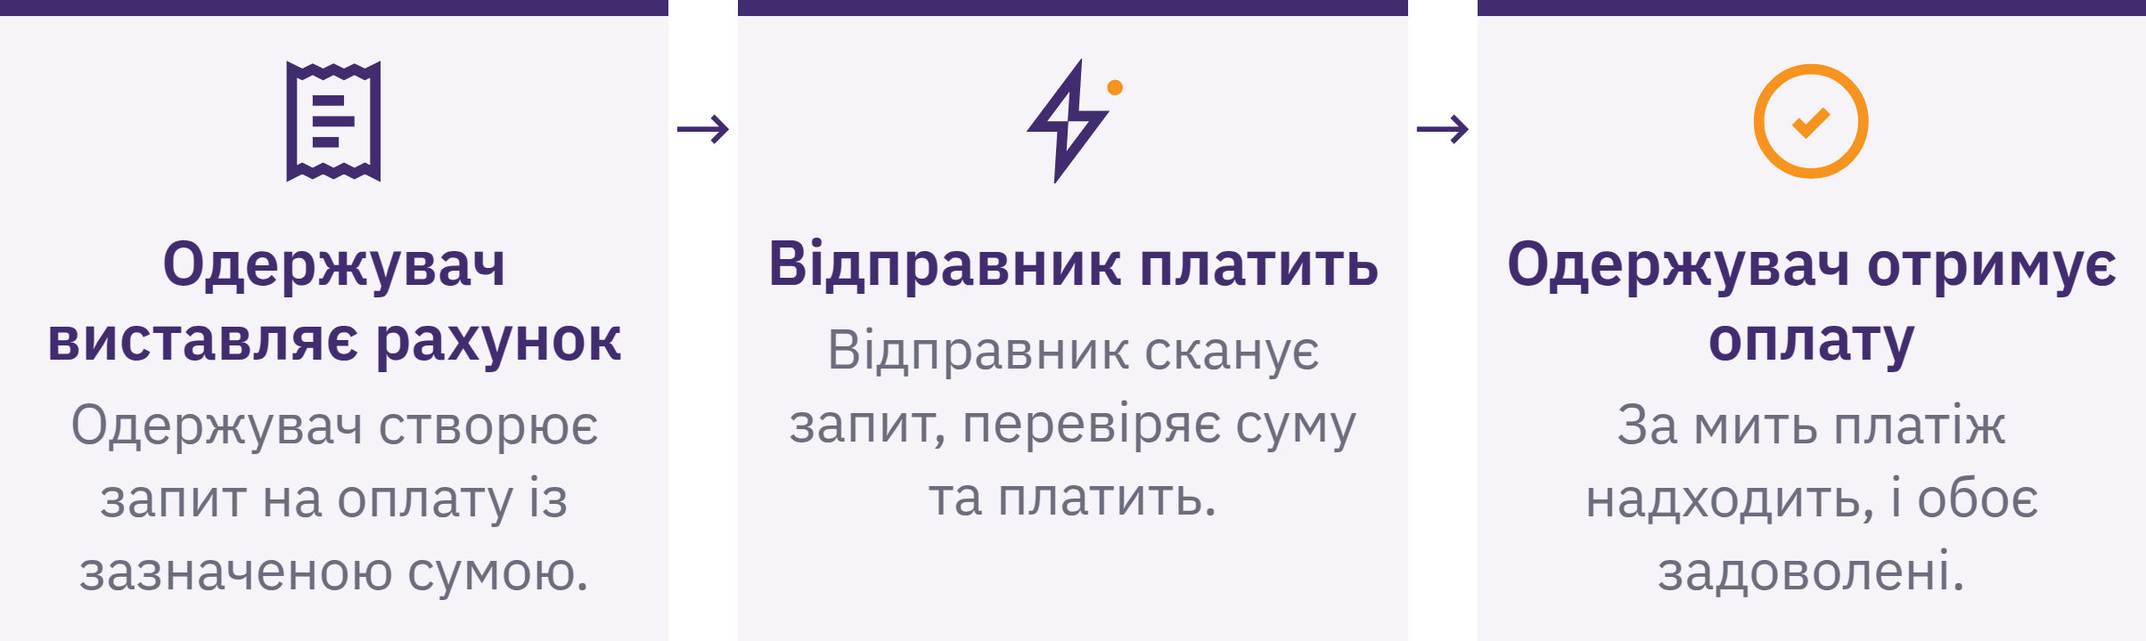

Slide 93
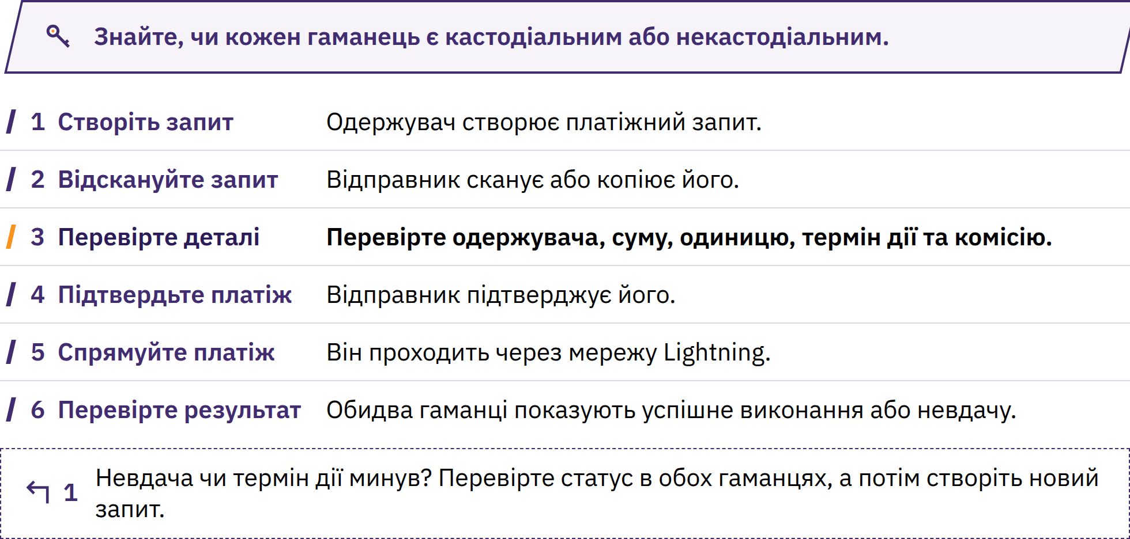

Slide 94
Платіж у мережі Lightning із супроводом
Одержувач створює правильний запит.
Відправник сканує або копіює його.
Перевірте одержувача, суму, одиницю виміру, комісію та строк дії, якщо його вказано.
Підтверджуйте лише тоді, коли всі дані збігаються.
Обидві сторони перевіряють результат у власних гаманцях.
Поясніть ризики зберігання коштів і збоїв.
Використовуйте заздалегідь підготовлені або схвалені практичні вправи з невеликими сумами. Зупиніться, якщо результат відрізняється від запланованого; перевірте все, перш ніж діяти далі.
Диплом з Біткоїна · Модуль 4

Slide 95
Використання Біткоїна в повсякденному житті
Заробіток: ціноутворення, вибір часу, волатильність, облік і зберігання
Заощадження: використання в майбутньому; ціна може різко впасти
Отримання та надсилання: правильний запит на оплату, остаточний розрахунок, маршрут і комісії
Витрачання: обмінний курс, правила продавця та податкові наслідки
Ціноутворення та облік: BTC/сатоші; облік у фіатній валюті все ще може бути потрібним
Пожертви: перевірте, чи запит на оплату справді належить одержувачу
Яку проблему це вирішує? Чи є Біткоїн кращим за доступну альтернативу в цьому випадку? Який новий ризик або відповідальність виникає?
Диплом з Біткоїна · Модуль 4

Slide 96

Витрачання та отримання на
місцевому рівні
Невелика покупка
Який спосіб підходить для невеликого швидкого платежу?
Хто надсилає запит; хто перевіряє суму та одиницю виміру?
Що робити, якщо «надіслано» й «отримано» не збігаються?
Оплата за роботу
У якій одиниці вказано ціну, коли фіксується курс, хто сплачує комісії?
Зберігання коштів, ведення обліку, безпечне управління?
Диплом з Біткоїна · Модуль 4
Notes:
Використовуйте недорогий товар або симуляцію. Поясніть увесь процес, перш ніж підтверджувати платіж.
Виберіть або адаптуйте сценарії з посібника до місцевого завдання. Формулюйте завдання безпосередньо для учнів і не подавайте гіпотетичне приймання платежів як підтвердження того, що конкретний місцевий продавець справді їх приймає.

Slide 97
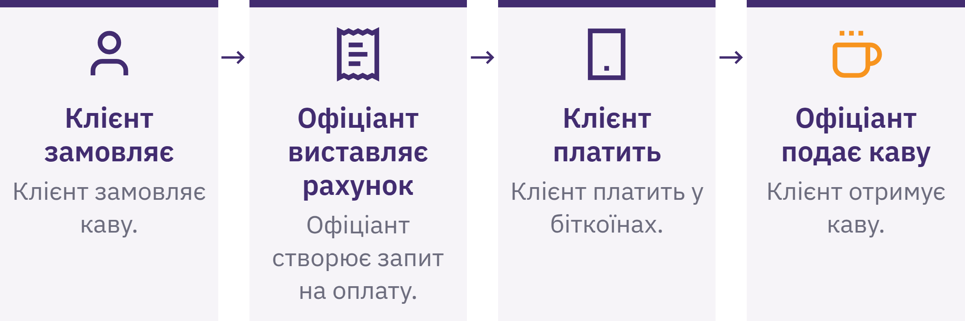

Slide 98
Місцеві перекази, повернення коштів і пожертви
Переказ родині: порівняйте повний маршрут, загальну вартість, затримки, умови зберігання коштів і побажання одержувача
Повернення коштів: перевірте запит клієнта; використайте нову адресу для повернення коштів; узгодьте комісії та ведення записів
Пожертва громаді: перевірте запит; визначте, хто контролює ключі та резервні копії, а також шлях платежу
Дотримуйтеся балансу між прозорістю та приватністю жертводавця; перевірте, які записи потрібно вести
Диплом з Біткоїна · Модуль 4
Notes:
Використовуйте той сценарій із джерела, який відповідає вибраному локальному завданню. Повернення коштів — це новий платіж, а не скасування початкової транзакції в блокчейні.

Slide 99
Місцеві способи введення та виведення коштів
Вхід: місцеві гроші, праця або активи → біткоїн
Вихід: біткоїн → місцеві гроші, товари або послуги
Порівняйте два місцеві способи обміну з наявним варіантом без використання Біткоїна
Загальна отримана сума, час, зберігання коштів, конфіденційність, ризик скасування платежу та можливі точки відмови
Перевірте можливість виведення коштів на ключі, які ви контролюєте; внутрішній баланс може залишатися лише правом вимоги
Для особистого обміну оберіть відповідне громадське місце, уникайте зайвої готівки, за потреби візьміть із собою довірену особу, перевірте оплату, перш ніж піти, і дотримуйтеся місцевого законодавства. Не розголошуйте відомості про свої кошти чи спосіб їх зберігання.
Диплом з Біткоїна · Модуль 4
Notes:
Способи отримання включають роботу, прямий обмін, брокерів, банкомати, продавців, сервіси конвертації та циркулярні економіки. Використовуйте актуальні перевірені місцеві факти або явно вигаданий сценарій.

Slide 100
Компроміси між KYC та відмовою від KYC
KYC: перевірка особи; можливі переваги щодо доступу до банківських послуг, лімітів, дотримання нормативних вимог або відновлення доступу
Ризики для даних: тривале збереження зв’язків між особою та платежами, витоки даних, зловживання або обмеження
Без KYC: потенційно менший обсяг збирання ідентифікаційних даних
Можливі вищі ціни, нижча ліквідність, менша підтримка, шахрайство або правові обмеження
Жодна з цих позначок сама по собі не означає, що варіант найкращий. Не порушуйте місцеве законодавство й не наражайте себе на фізичну небезпеку заради приватності; якщо щось незрозуміло, зверніться по кваліфіковану консультацію з урахуванням актуальних місцевих вимог.
Диплом з Біткоїна · Модуль 4
Notes:
Порівняйте умови зберігання даних, зв’язки в блокчейні, контрагентів, захист від шахрайства, ліміти, комісії та порядок розв’язання спорів.

Slide 101
Циркулярні економіки
Циркулярна економіка Біткоїна об’єднує людей, які добровільно заробляють, витрачають, заощаджують та обмінюють біткоїни в межах громади.
Працівники → покупці → продавці → постачальники
Де циркулює вартість або відбувається її конвертація у фіатні гроші?
Хто забезпечує навчання та технічну підтримку?
Що станеться, якщо зникне зв’язок?
Хто несе ризики зберігання коштів і коливання ціни?
Самі лише показники поширення не доводять корисності. Низький попит, недосконалі інструменти, недостатня освіта або слабка безпека можуть розірвати цей цикл; уникайте залежності від безоплатних роздач або від одного організатора, який обробляє кожен платіж.
Диплом з Біткоїна · Модуль 4

Slide 102

Диплом з Біткоїна · Модуль 4

Slide 103
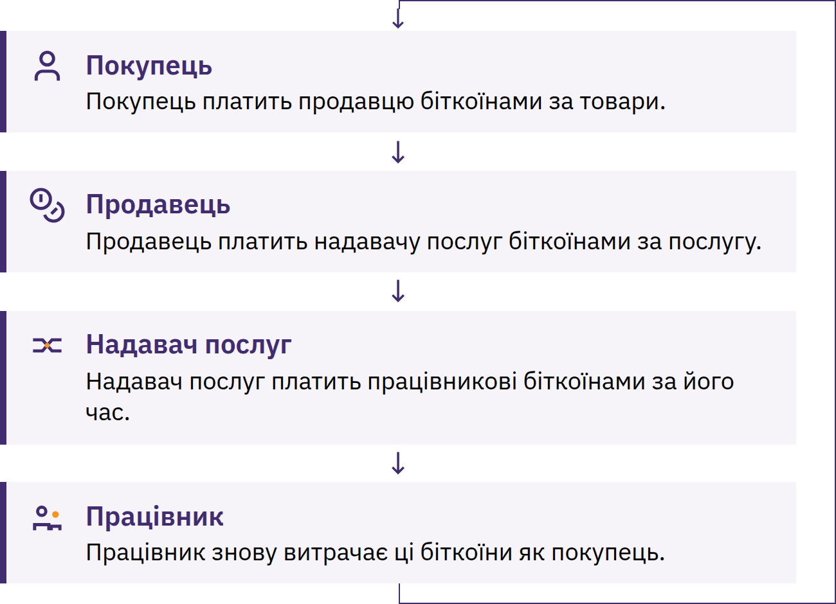

Slide 104
Приклади використання для продавців або громад
Одиниця ціноутворення та спосіб оплати
Контроль ключів, доступ персоналу, безпека пристроїв і резервні копії
Підтвердження, квитанції, повернення коштів і помилки
Конвертація, облік, податки та підтримка
План дій на випадок збою гаманця або мережі
Один організатор, який зберігає спільні кошти, є їхнім зберігачем і стороною, якій доводиться довіряти. Для спільних коштів потрібні прозорі правила, облік, контроль доступу та, за потреби, юридична перевірка.
Диплом з Біткоїна · Модуль 4
Notes:
Оцінюйте успіх за розв’язаною проблемою, а не за кількістю транзакцій.

Slide 105
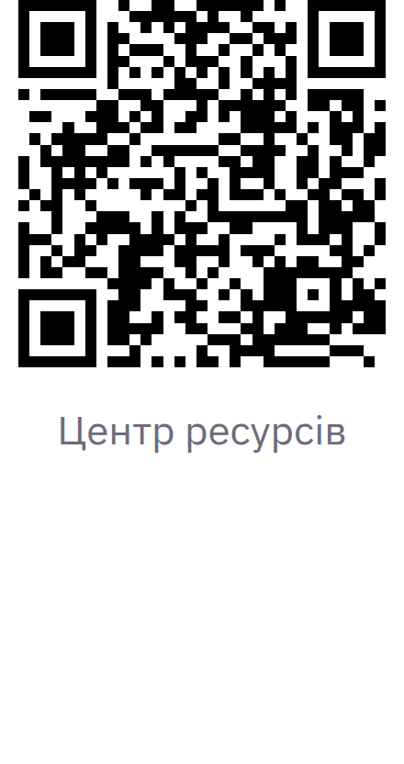
Карти місцевих ресурсів і знайомство з
громадою
Знаходьте продавців, освітян, зустрічі та ресурси спільноти
Перевіряйте дату; підтверджуйте інформацію незалежно
Майте запасний спосіб оплати або участі
Належність до спільноти не є доказом надійності
Ніколи не розголошуйте на зустрічах слова для відновлення гаманця, залишки коштів, домашні адреси чи заходи безпеки. Будьте обережні з пропозиціями управління інвестиціями, приватного обміну, термінової допомоги та гарантованих прибутків.
Диплом з Біткоїна · Модуль 4

Slide 106
Повторення: пов’яжіть це з вашою громадою
Виконайте індивідуально, а потім порівняйте свої міркування з міркуваннями учасників вашої групи.
Про яку місцеву потребу та функцію грошей ішлося?
Яку реалістичну альтернативу ви розглядали для порівняння?
У блокчейні, у мережі Lightning чи в обох? Хто контролював ключі?
Які найбільша перевага, найсерйозніший ризик і можливий збій?
Як законодавство, інфраструктура, мова чи культура вплинули на результат?
Які докази обґрунтовують відповідальний наступний крок, якщо такий узагалі можливий?
Диплом з Біткоїна · Модуль 4
Notes:
Спостерігайте за виконанням обраного викладачем практичного завдання з використання Біткоїна як грошей у місцевому контексті та за тим, як учень пояснює мету, альтернативу, компроміси, можливу невдачу й наступний крок. Не виводьте на екран бали, критерії оцінювання та організаційні аспекти оцінювання.

Slide 107
Ключові висновки та час для роздумів
Почніть із місцевої потреби та реалістичної альтернативи
Спостерігайте, безпечно практикуйтеся, а потім пояснюйте або демонструйте
Перевірте інструменти, умови зберігання коштів, витрати, конфіденційність і чинні місцеві правила
Підтвердьте спосіб оплати та результат; підготуйте план на випадок невдачі
Корисна участь у житті спільноти є добровільною та захищає людей
Час для роздумів
Яке запитання ви поставили б, перш ніж вирішити, чи підходить рішення на основі Біткоїна для задоволення місцевої потреби?
Диплом з Біткоїна · Модуль 4

Slide 108


